Slide 1

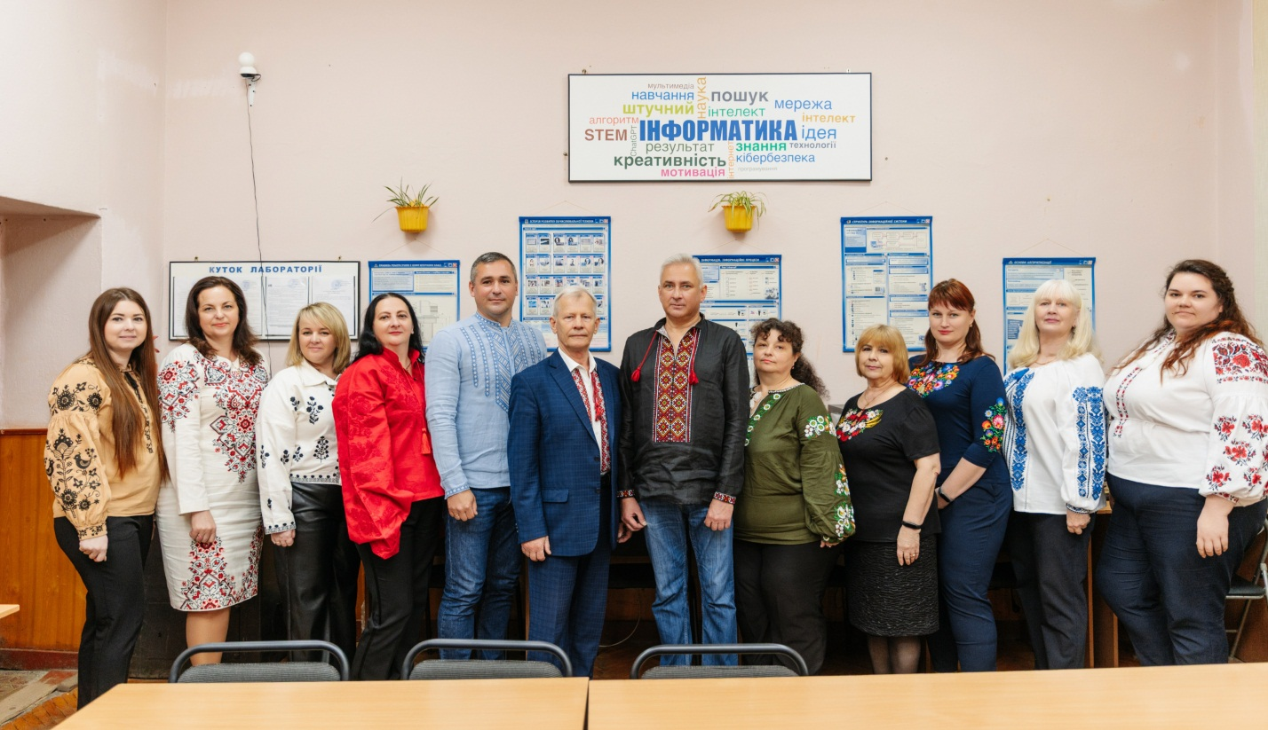
Звіт про роботу викладачів циклової комісії природничо-математичних дисциплін
2024/2025 н.р.

Slide 2
Навчально-методична проблема, над розв’язанням якої працювали викладачі комісії
«Особистісно орієнтований підхід в освітньому процесі як ефективний засіб якісного навчання здобувачів освіти, формування креативних, конкурентноспроможних фахівців, здатних до успішної самореалізації у сучасному суспільстві»
Основні напрямки та форми роботи щодо реалізації освітніх завдань
проведення відкритих, виїзних та профілактично-роз’яснювальних занять, предметних олімпіад
участь у розробці Положень, освітньо-професійних програм, видавнича діяльність
розробка та упровадження НП, РНП, КМЗ, матеріалів ДКР, ККР; удосконалення моделей дистанційного та змішаного форматів навчання
упровадження інноваційних методів навчання: ділові ігри, меми; створення тематичних відеороликів, творчих проєктів, 3Д друк, використання ШІ, технологій віртуальної реальності.
Навчально-методична
діяльність:

Slide 3
Науково-дослідна діяльність:
публікація наукових статей у фахових виданнях
участь у наукових конференціях, семінарах
керівництво науково-дослідною та гуртковою роботою здобувачів освіти.
навчально-пізнавальні екскурсії
тематичні виховні години
зустрічі з військовослужбовцями ЗСУ, фахівцями ДСНС; конкурси-змагання. психологічні тренінги, участь у благодійних акціях
круглі столи, семінари, зустрічі з стейкхолдерами, випускниками коледжу.
Виховна діяльність:
проведення предметного тижня
профорієнтаційні зустрічі, подорожі
фізкультурно-оздоровча та спортивно-масова робота
заходи з охорони праці та посилення безпеки.
Організаторська діяльність:
Підвищення фахової кваліфікації
участь у стажуваннях, навчальних програмах, семінарах, вебінарах, конференціях, тренінгах.

Slide 4

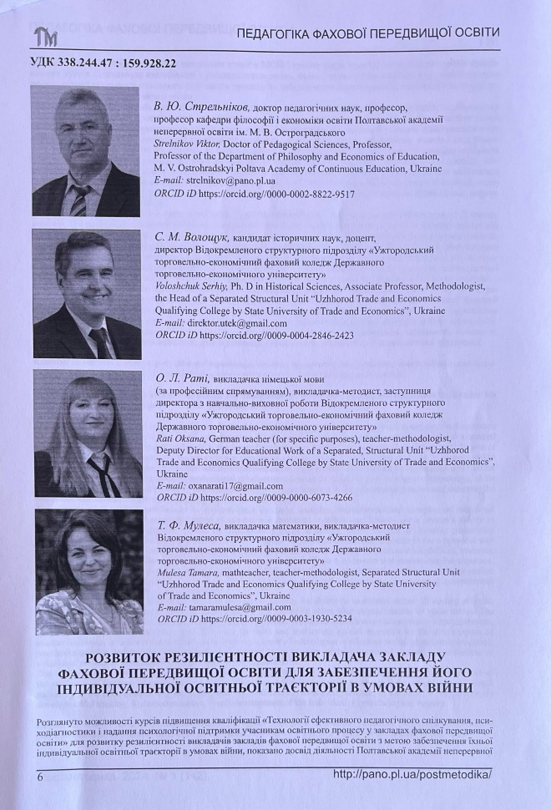

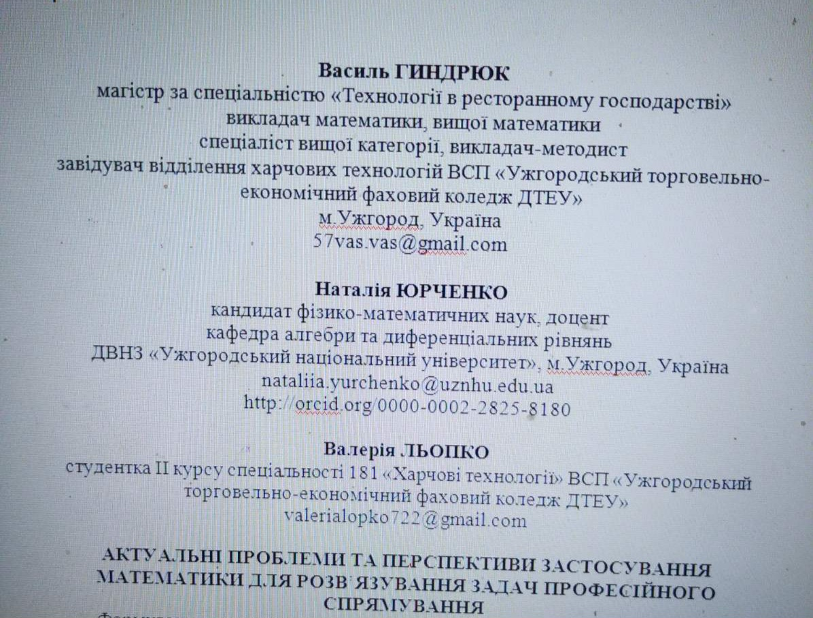
Науково- методична діяльність
Наукова праця «Актуальні проблеми та перспективи застосування математики для розв’язування задач професійного спрямування» (викладач Гиндрюк В.В.)
Навчально-методичний посібник «Хімічні меми» (викладач Огарь Е.І.)
Наукова стаття «Розвиток резилієнтності викладача закладу фахової передвищої освіти для забезпечення його індивідуальної освітньої траєкторії в умовах війни» (викладач Мулеса Т.Ф.)

Slide 5
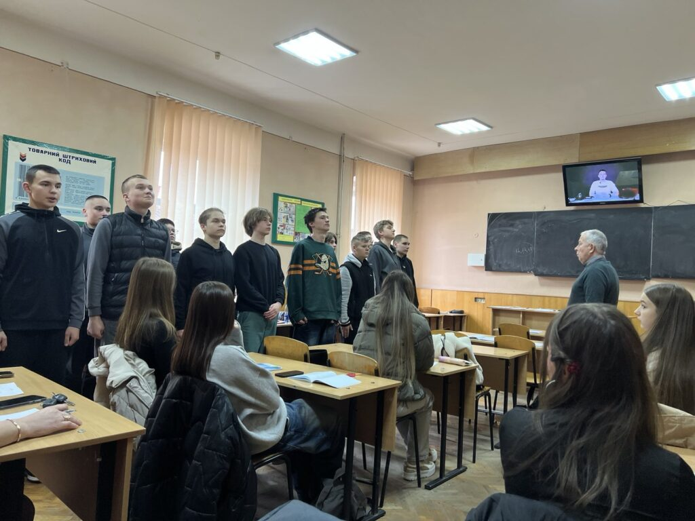
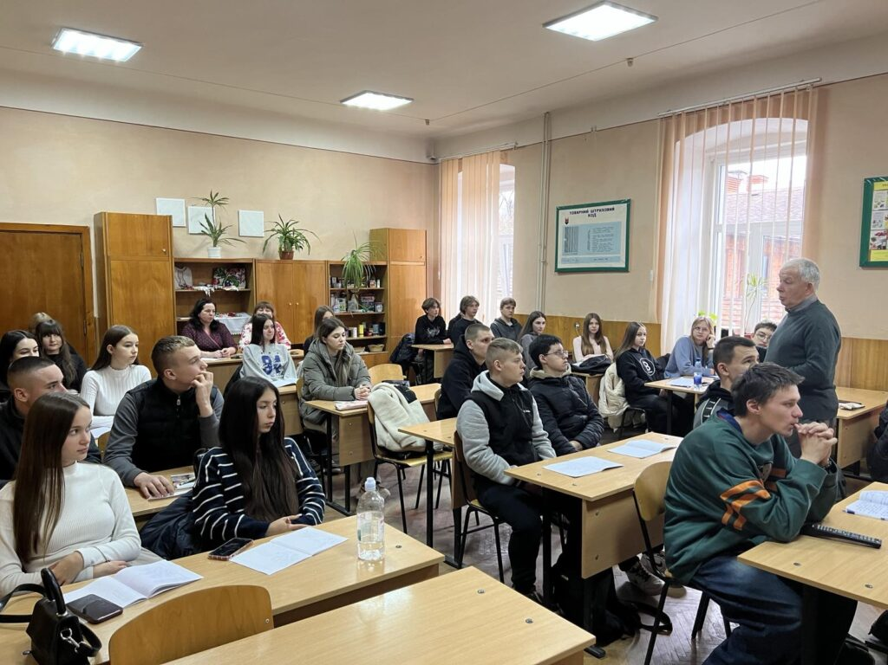
Відкрите заняття з предмету «Захист України»
для здобувачів освіти І курсу спеціальностей «Харчові технології», «Туризм та рекреація» проводить викладач Івановчик О.М.

Slide 6
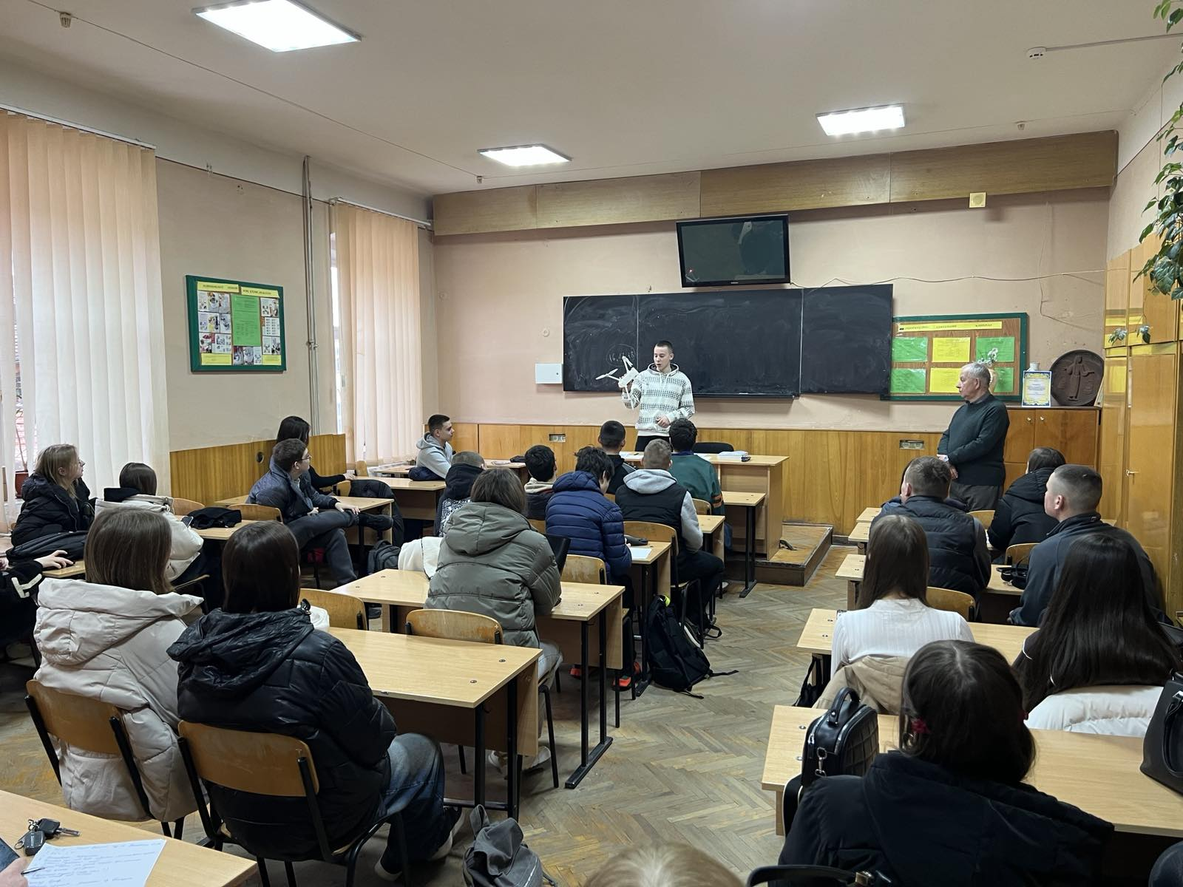
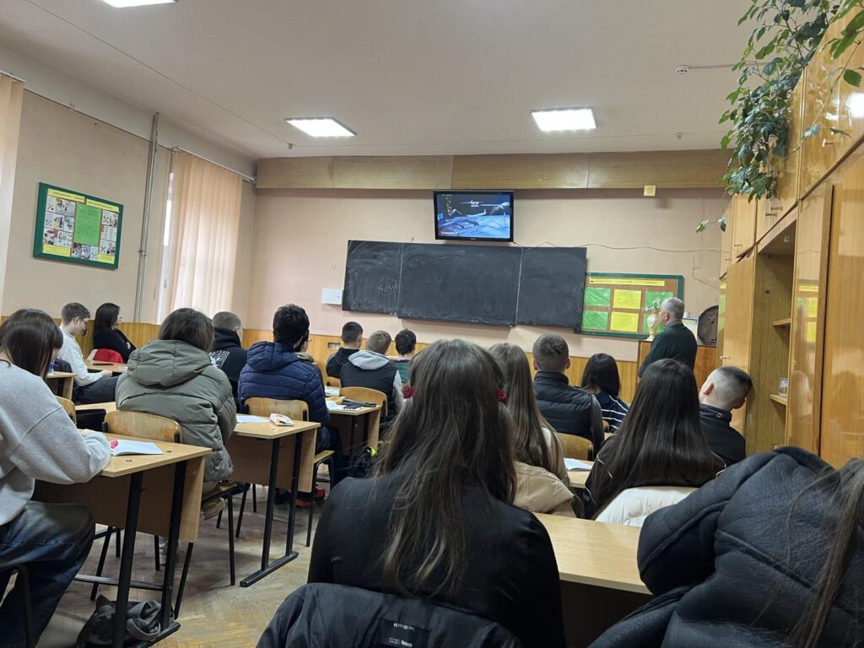
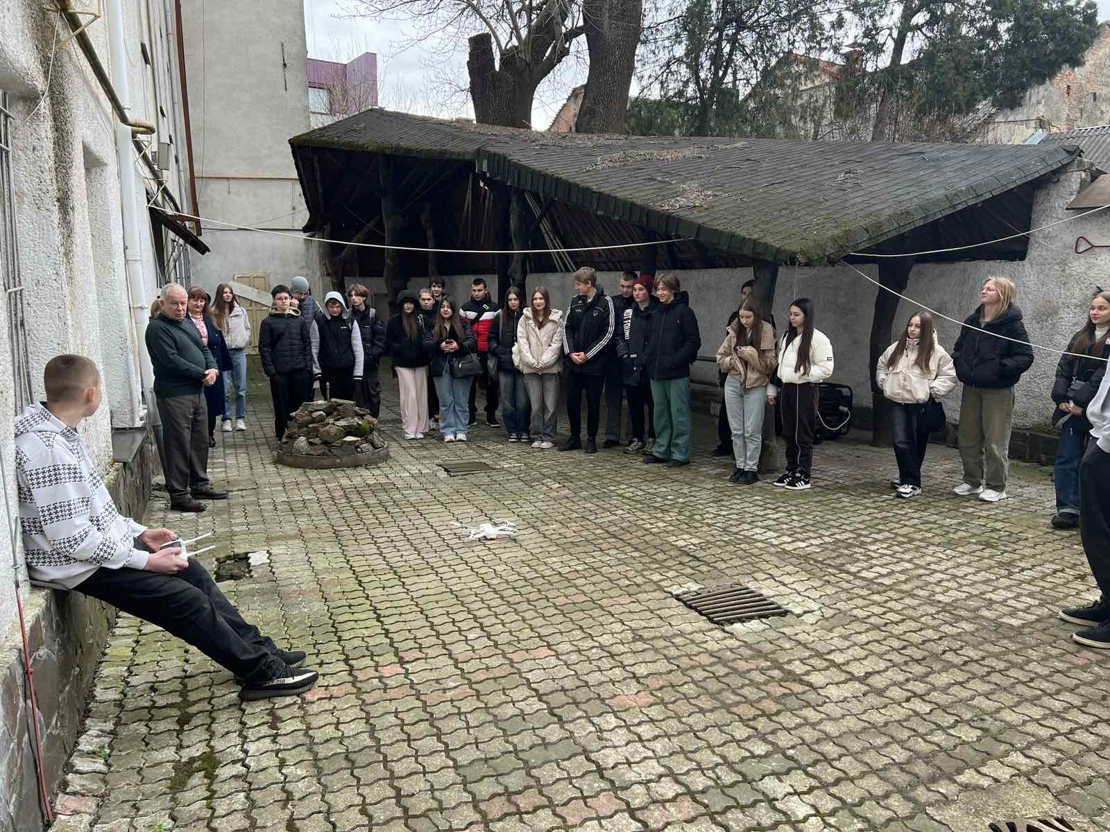
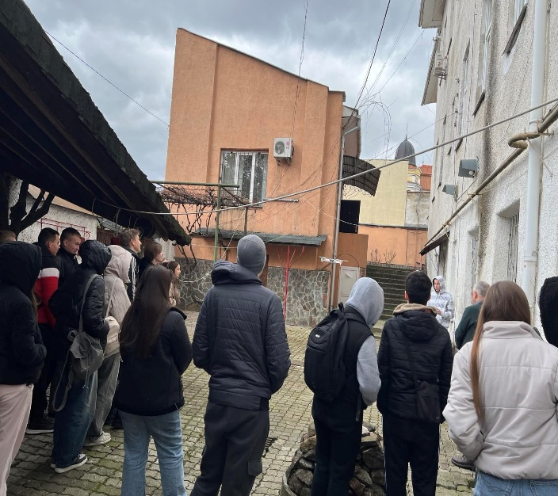
Навчальне заняття на актуальну тему сьогодення “Класифікація та типи безпілотних літальних апаратів” з показом відеоматеріалів про види, принципи функціонування, можливості та застосування безпілотних літальних апаратів у сучасному світі, демонстрацією практичного запуску та керування безпілотником-розвідником студентом І курсу Мицюком Юрієм викликало допитливість та жвавий інтерес у студентів.

Slide 7
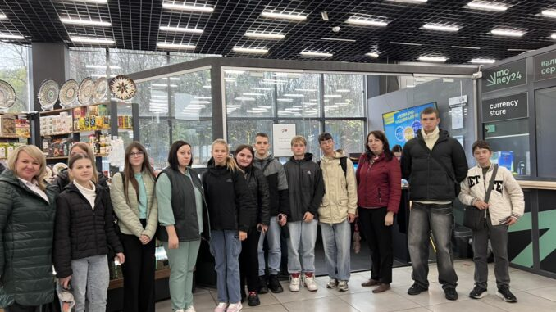
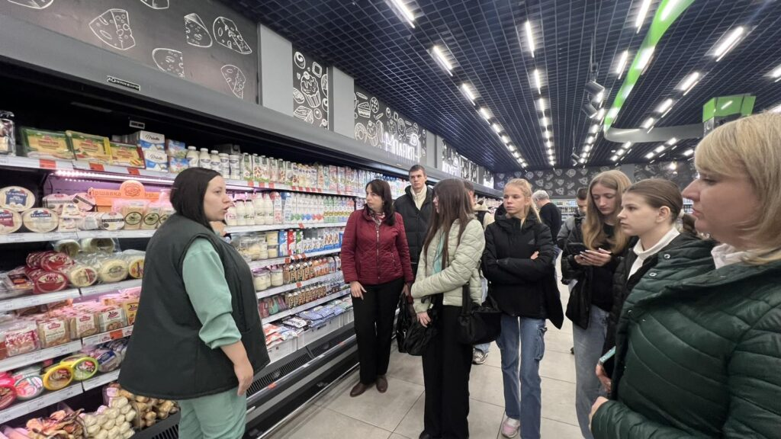
Виїзне заняття в рамках вивчення вибіркових дисциплін
«Екологія та безпечність товарів», «Обладнання підприємств торгівлі»
Пізнавальний захід ДЕНЬ ЧИСЛА ПІ
Проведення виїзних занять є доброю традицією в організації навчального процесу здобувачів фахової передвищої освіти ВСП «УТЕФК ДТЕУ».
Виїзне заняття на ТОВ «Алма» для студентів груп І ТЛД «Б», І ТЛД «В» та ІІ ПТ спеціальності «Підприємництво та торгівля» під керівництвом завідувачки відділення Ганни ДЕНЧИЛІ-САКАЛЬ

Slide 8
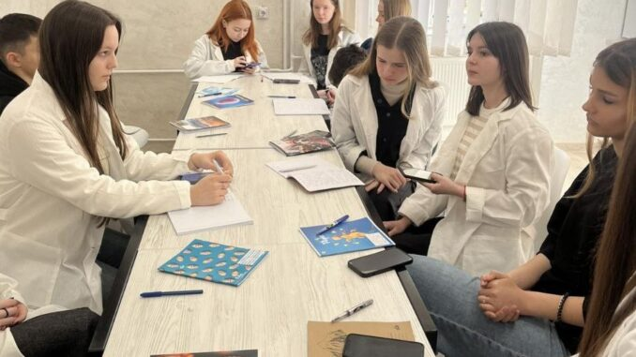
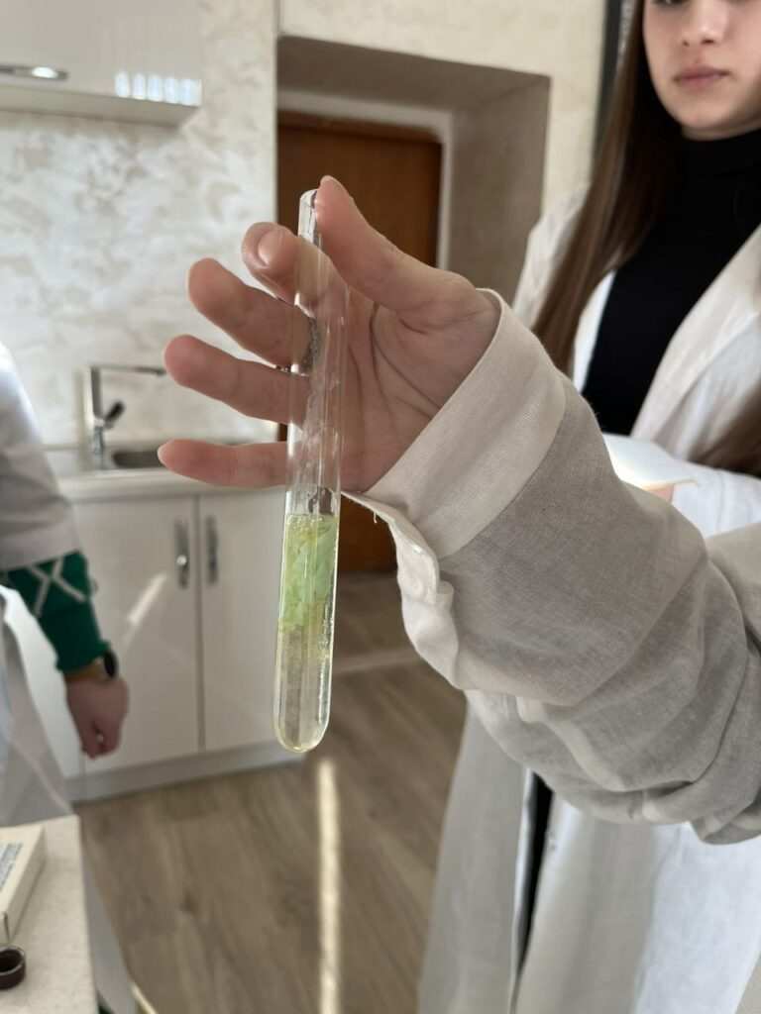
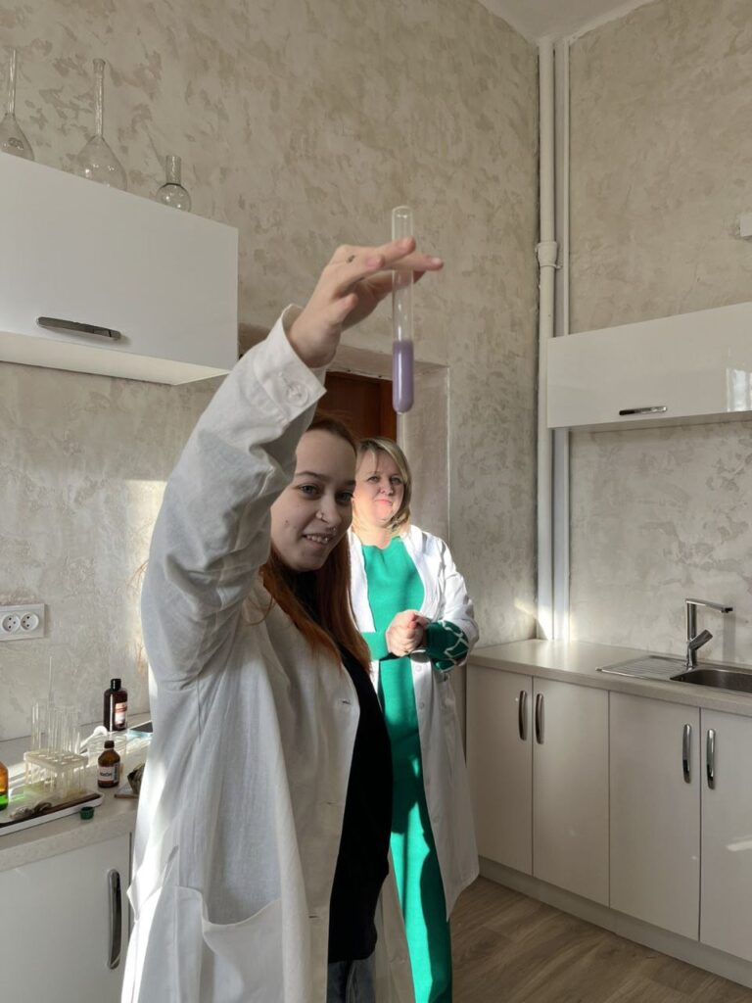
Досліджуємо, експериментуємо, визначаємо деякі органічні речовини та їх властивості
Здобувачі освіти І курсу освітньо-професійної програми «Підприємництво та торгівля» під керівництвом викладача біології, к.б.н. Ганни ДЕНЧИЛІ-САКАЛЬ оволодівають навичками експериментальної діяльності у процесі проведення лабораторної роботи, що сприяє формуванню у студентів умінь самостійно аналізувати та вирішувати поставлені експериментальні завдання, відчувати відповідальність за власні результати дослідницької роботи.

Slide 9
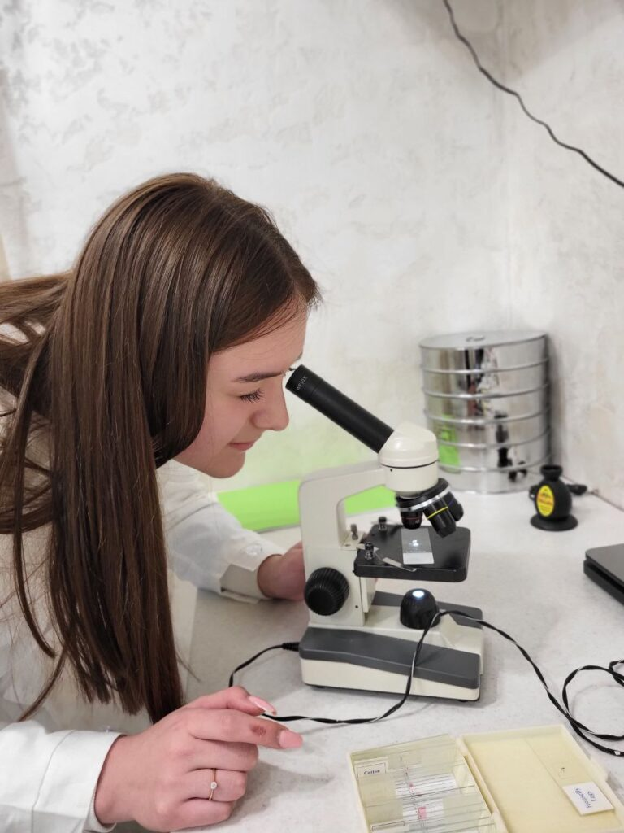
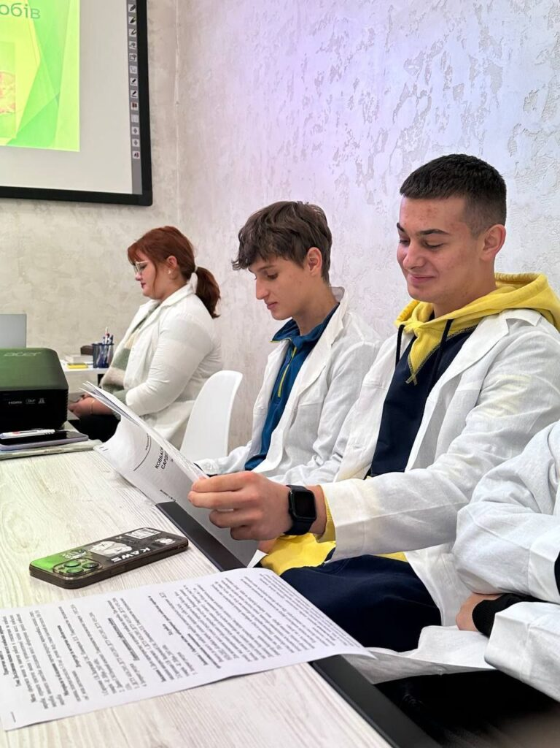
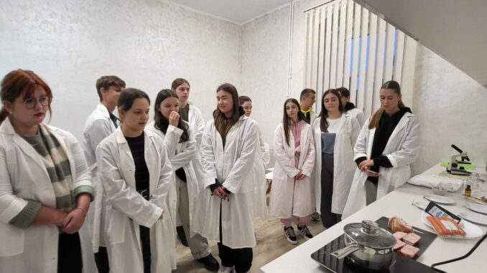
Практичне заняття «Дослідження якості ковбасних виробів»
Здобувачі ОПП «Товарознавство та логістична діяльність» набувають практичного досвіду щодо дослідження якості і безпечності виробів харчових продуктів під керівництвом викладачів Ганни Денчилі-Сакаль та Маріанни Дьолог.

Slide 10
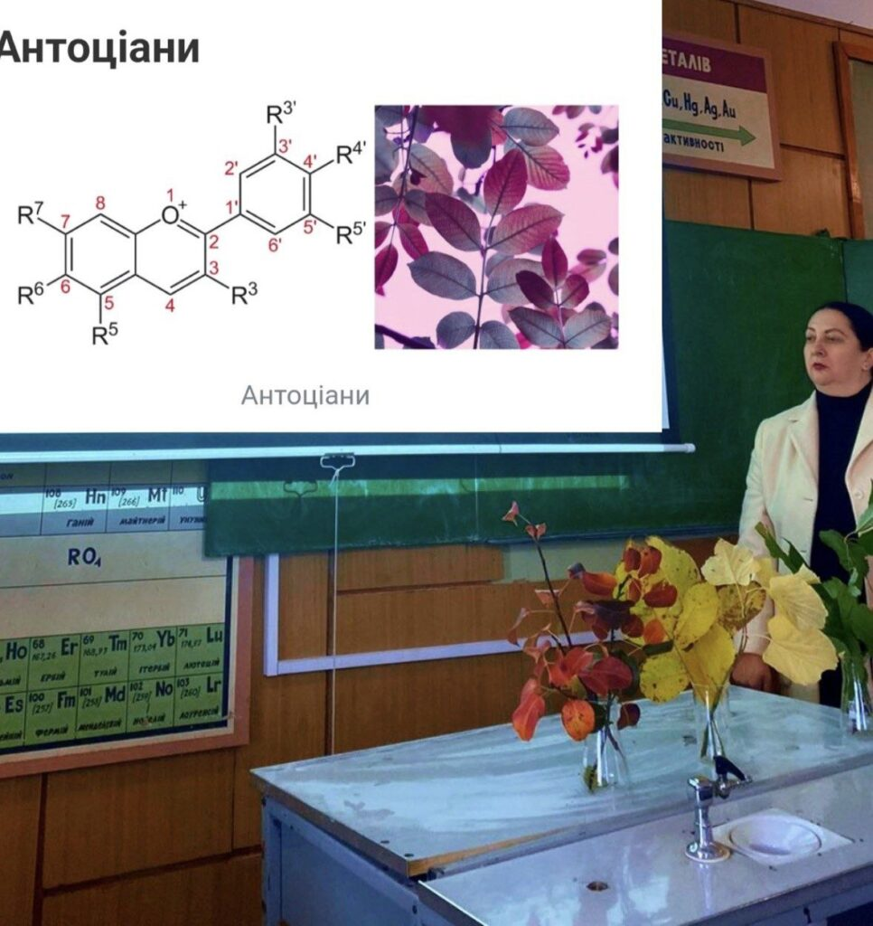
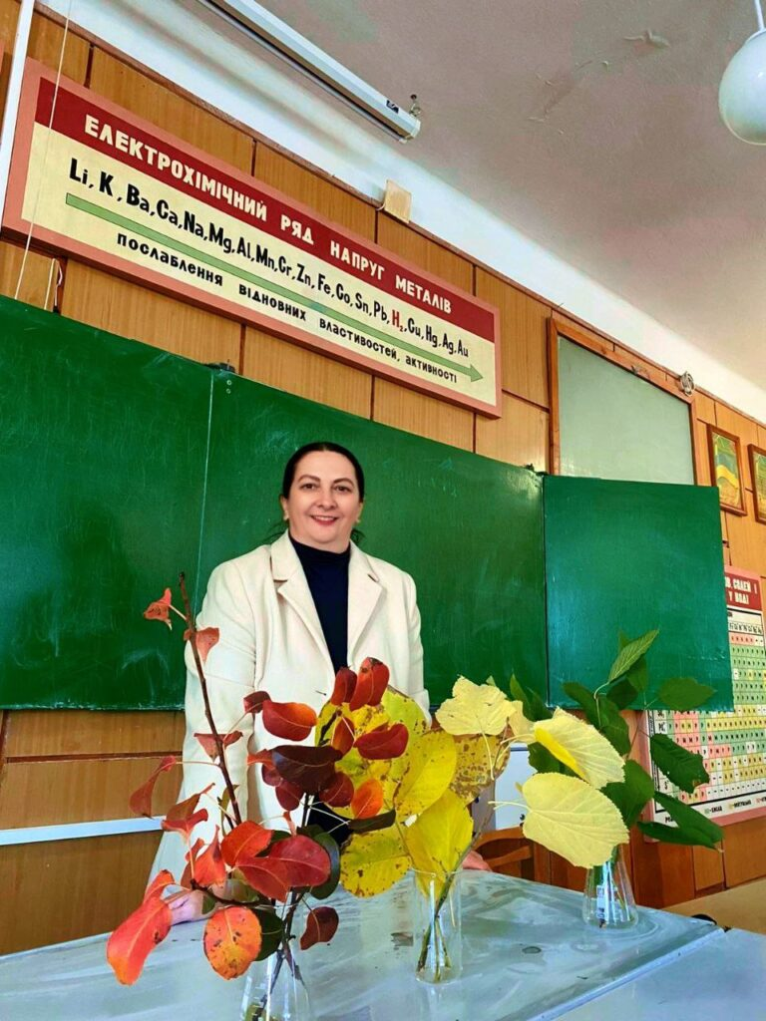
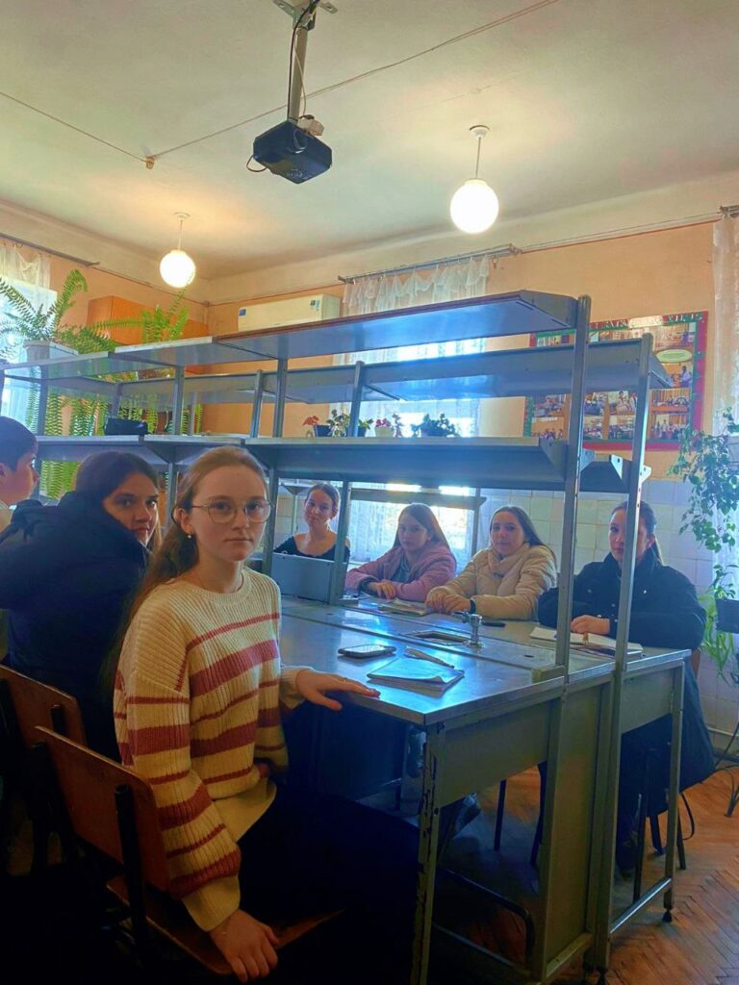
Навчаємо студентів хімії цікаво, легко, креативно.
Навчальне заняття «Хімія осіннього листя»
Здобувачі освіти ІІ ХТ “Б” курсу разом з викладачем хімії Ерікою ОГАРЬ з цікавістю з’ясовують різнобарвну палітру листя у літній та осінній періоди, знайомляться зі складом та будовою хімічних сполук-пігментів; переконуються, що хімія здатна пояснити та систематизувати багато природних явищ, пояснити їхню природу та перебіги, здивувати різномаїттям структур та кольорів.

Slide 11
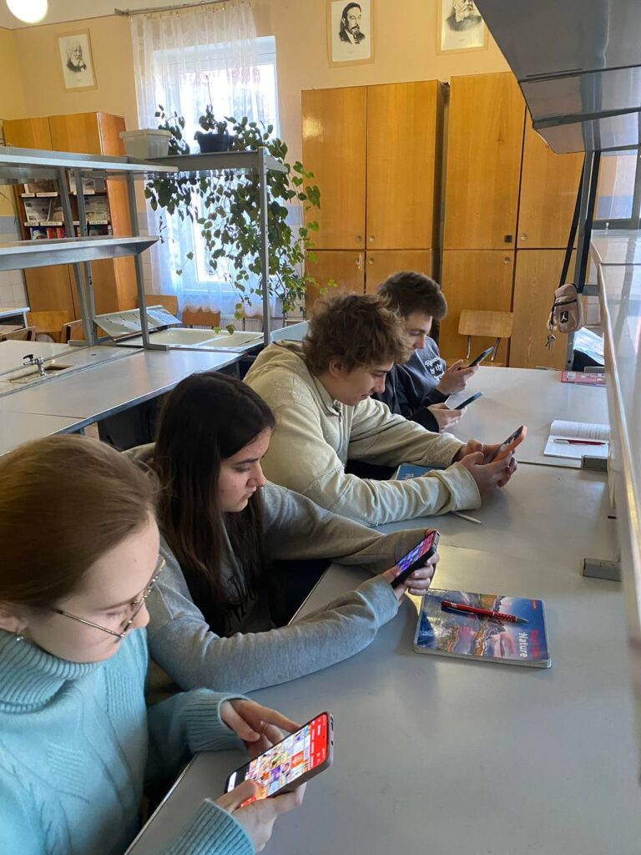
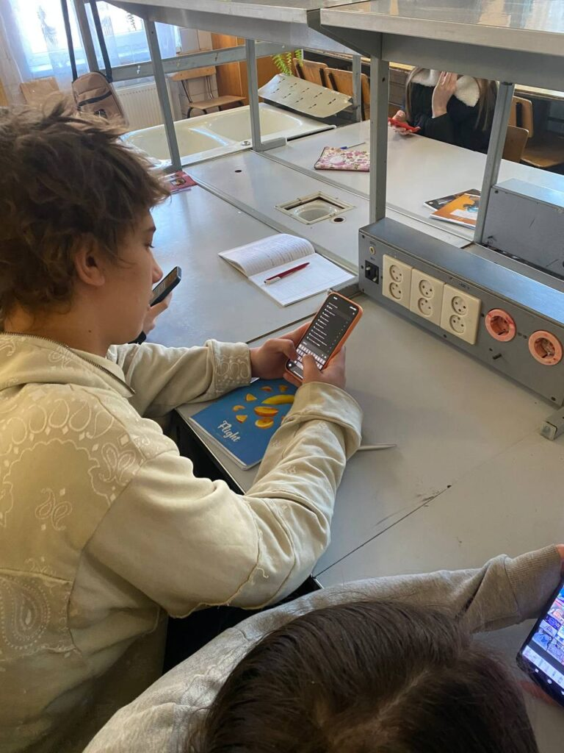
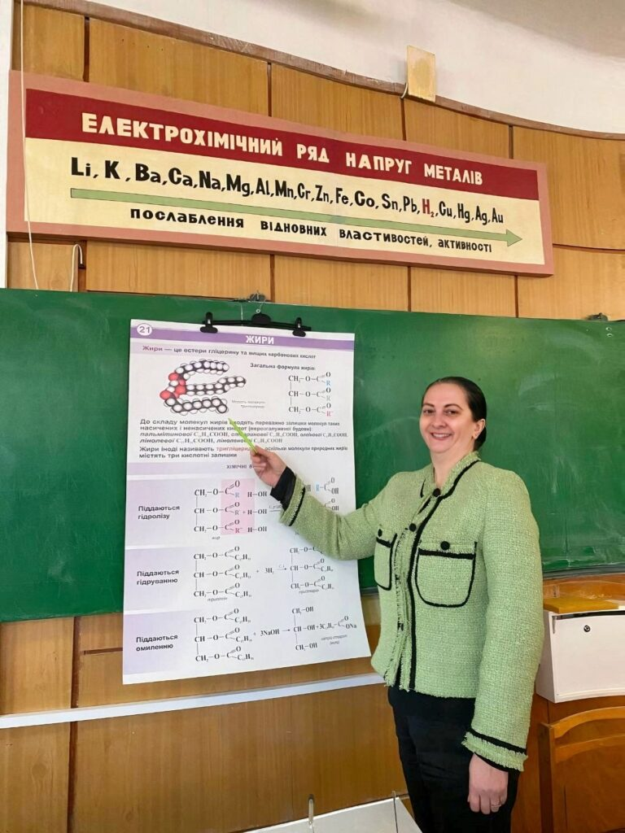
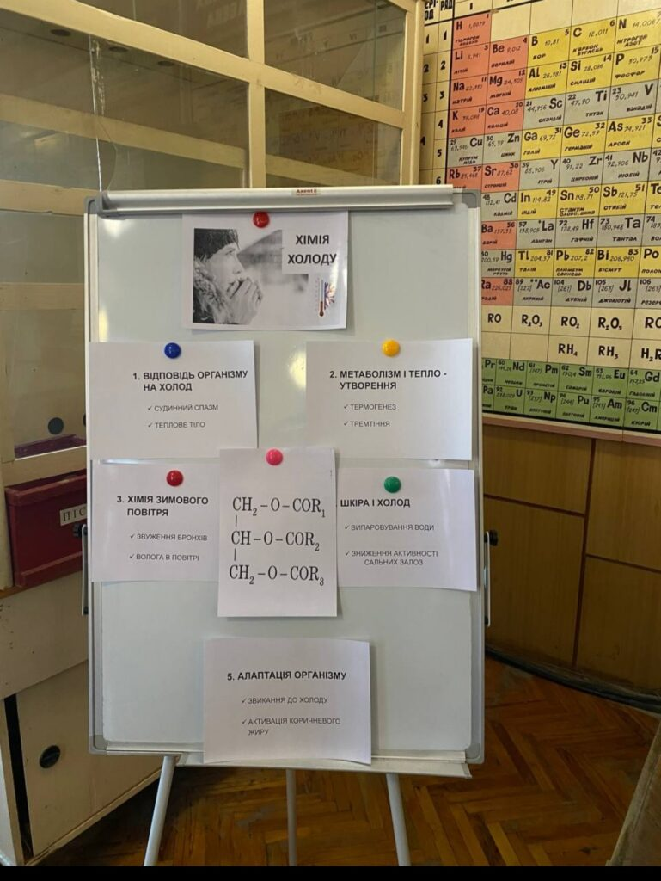
Інтерактивне заняття «Хімія +Меми: Наука, що гріє навіть у холод»
Здобувачі освіти ІІ ХТ Б курсу спеціальності «Харчові технології» разом з викладачем хімії Ерікою ОГАРЬ проводять інтерактивне заняття, присвячене хімічним процесам, що відбуваються в організмі під впливом холоду.
Особливий інтерес викликало у студентів креативне завдання – створення мемів про хімію холоду за допомогою мобільного додатку Meme Generator, що не тільки допомагає краще засвоїти навчальний матеріал, а також робить навчання веселим та захопливим.

Slide 12

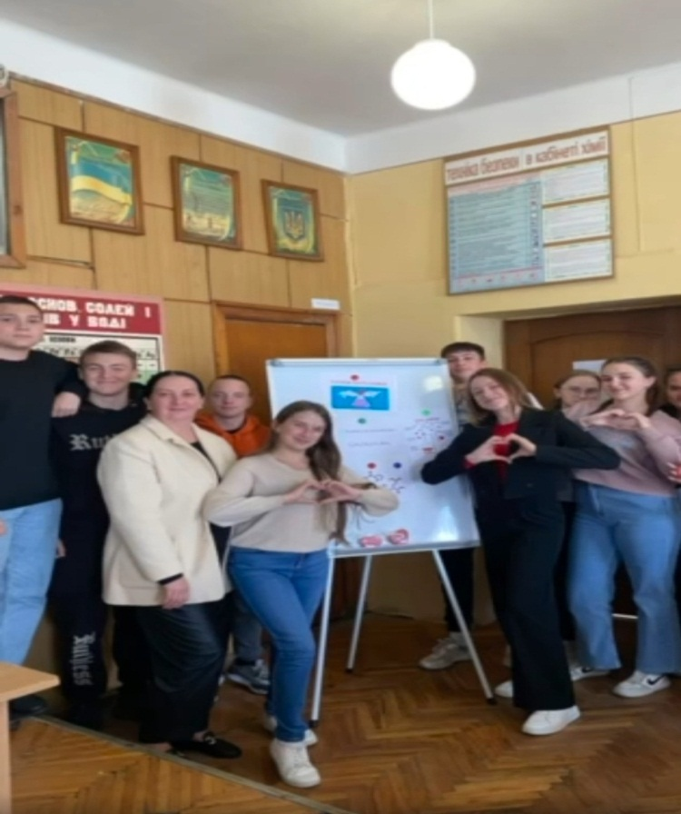
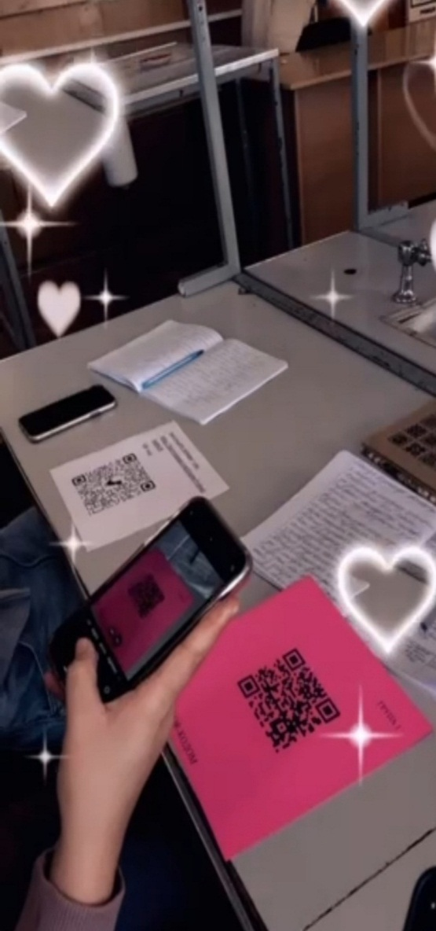
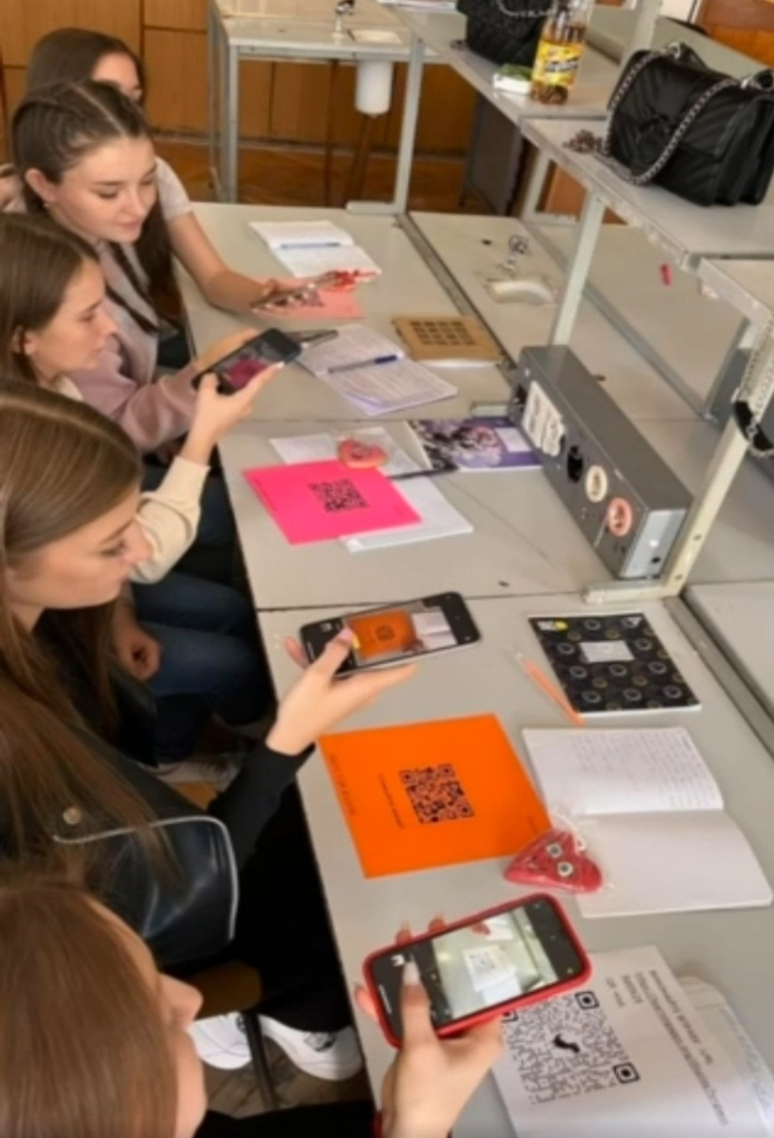
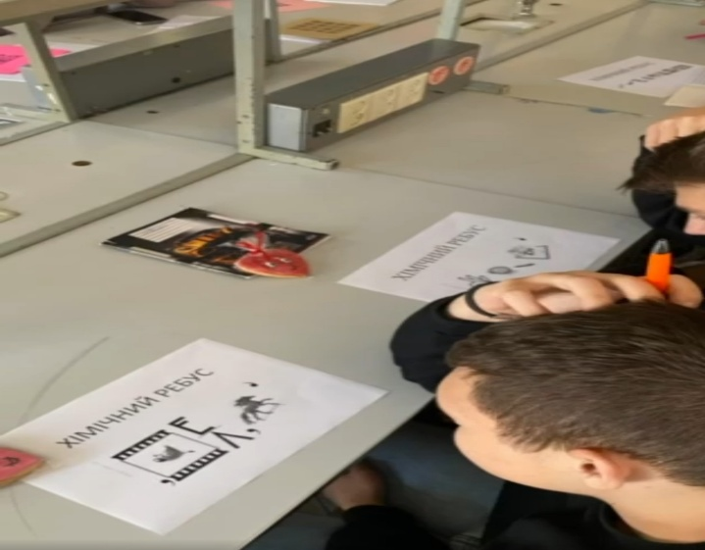
Інформаційно-пізнавальна лекція
«Любов до викладачів- це хімічна реакція»
«Любов до викладачів — це хімічна реакція» — під таким гаслом пройшла пізнавально-інформаційна лекція з хімії викладача Еріки ОГАРЬ зі студентами ІІ ХТ “Б” групи з нагоди свята — Дня працівників освіти. Сучасна, насичена, захоплююча, з сучасними елементами завдань-QR кодами, ребусами та онлайн інтерактивними завданнями сервісу LearningApps.org. Студенти з’ясували аспекти кохання, спираючись на хімію процесу та привітали академнаставника Тетяну ДОЛИНАЙ та викладачів коледжу з наступаючим святом.

Slide 13
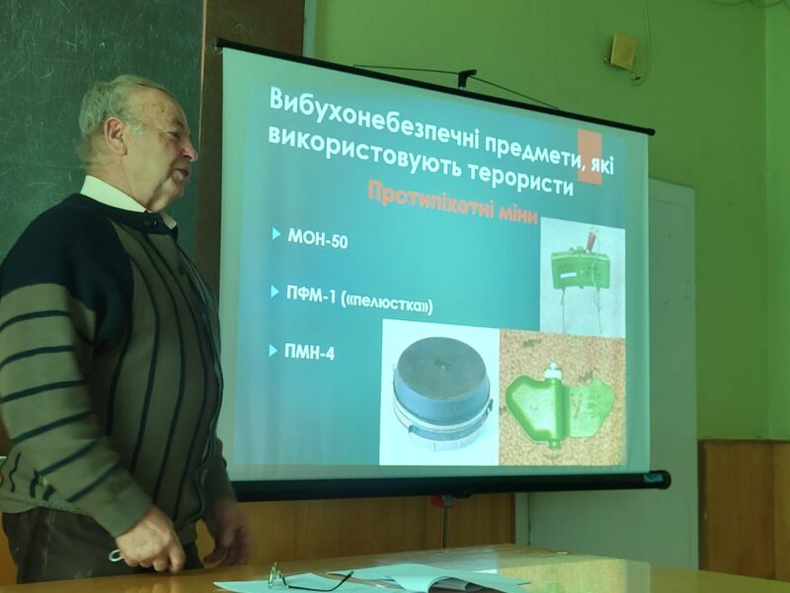
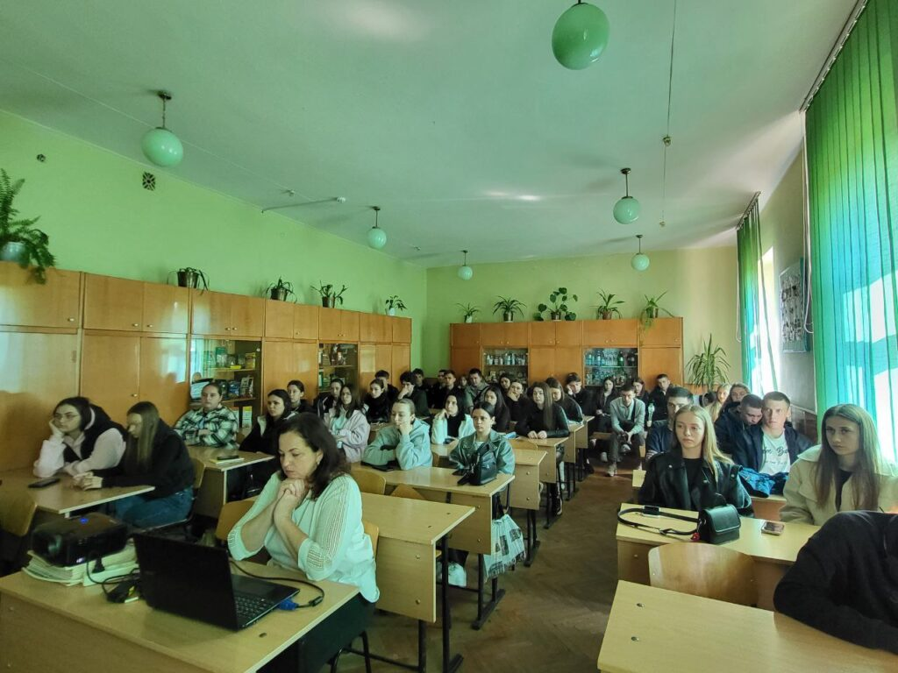
Навчальне профілактично-роз’яснювальне заняття
«Обережно: підозрілий предмет!»
Профілактично-роз’яснювальне заняття для здобувачів освіти І-ІІ курсів щодо посилення заходів безпеки, підвищення рівня обізнаності учасників освітнього процесу з питань запобігання ризикам, пов’язаним з вибухонебезпечними чи підозрілими предметами та правил поводження з ними проводить провідний інженер з охорони праці
Данканич Ф.М.

Slide 14
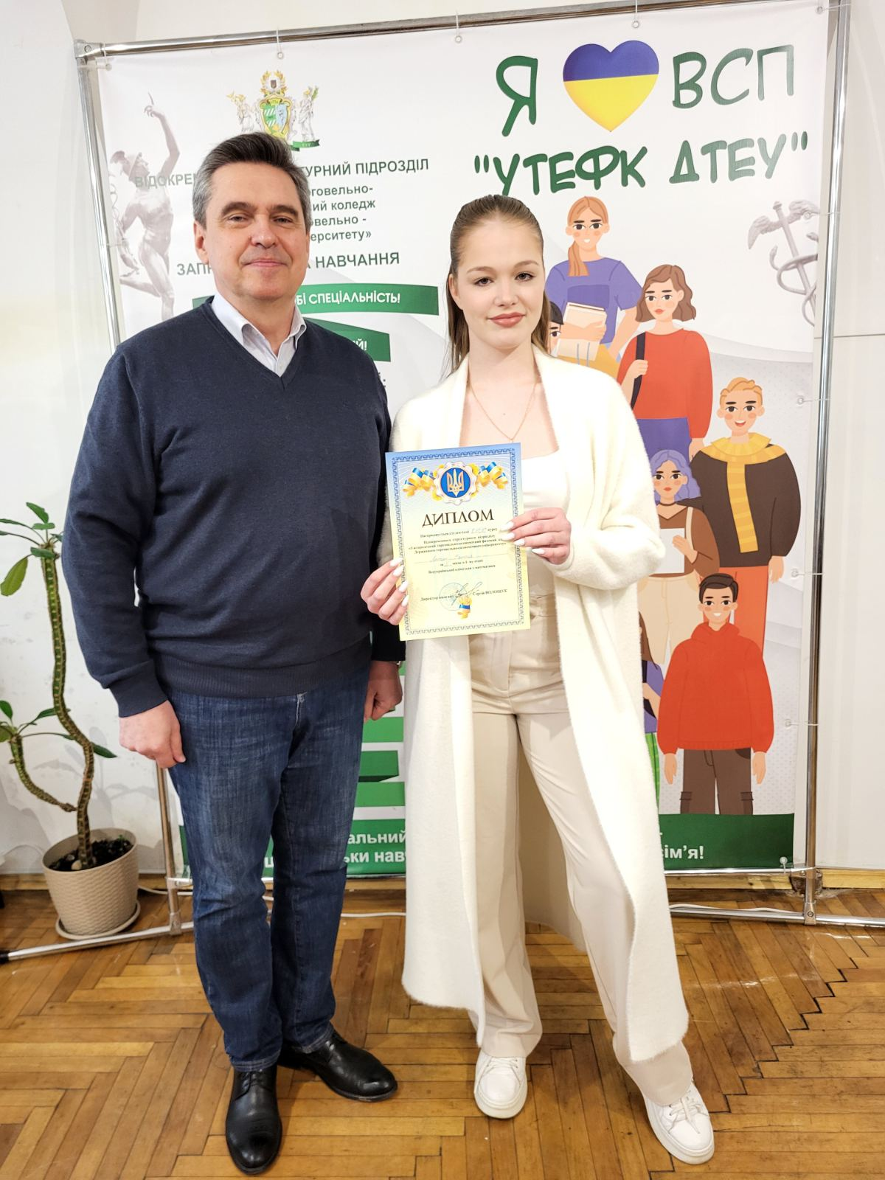
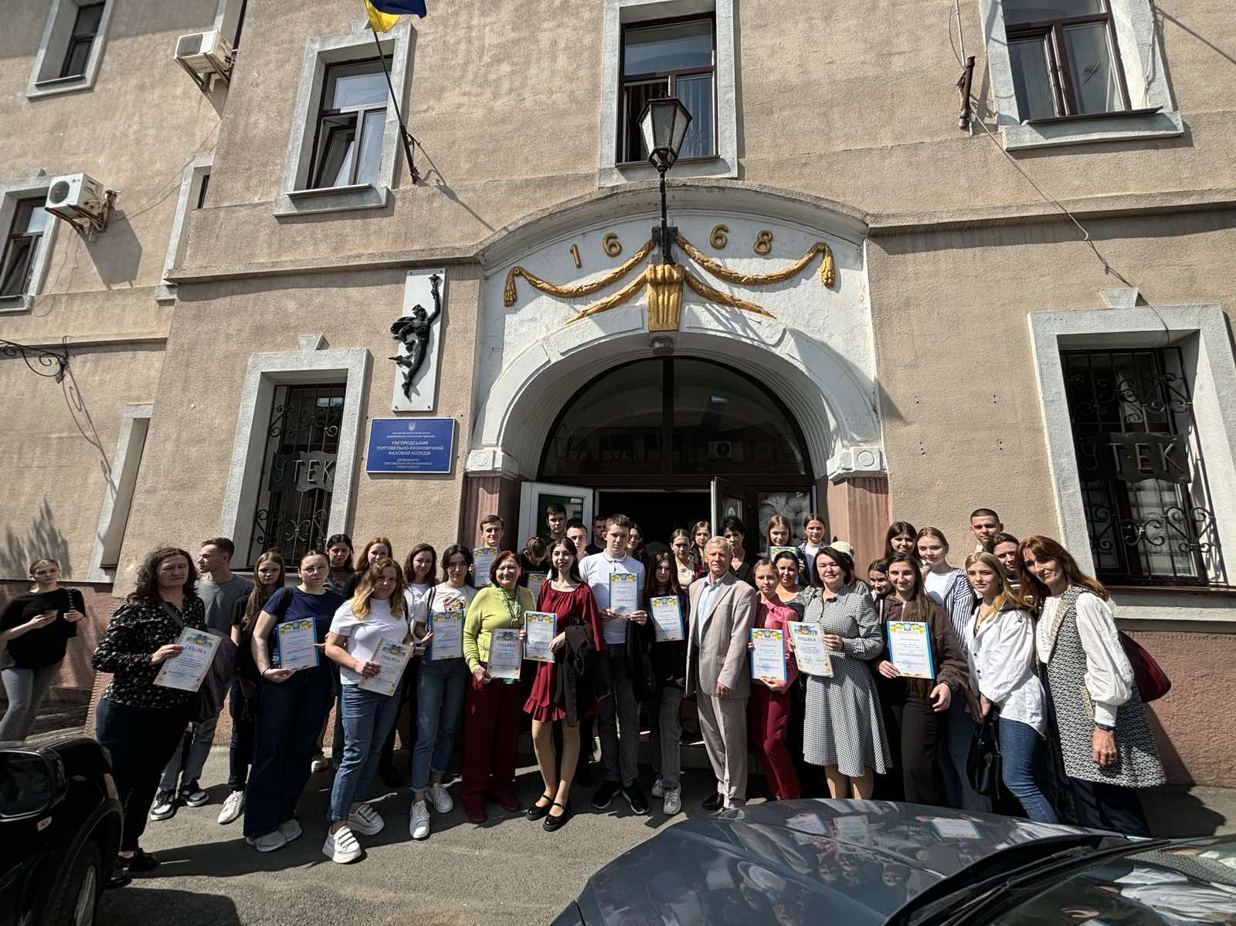
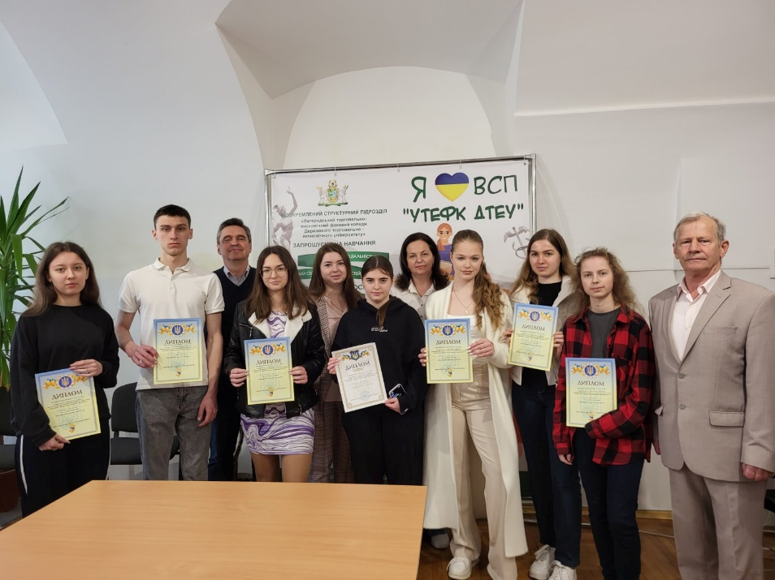
Традиційне проведенння ІІ етапу Всеукраїнської олімпіади з математики на базі ВСП «УТЕФК ДТЕУ»
Приємно відзначити , шо серед призерів олімпіади, у якій брали участь 31 здобувач освіти І-ІІ курсів закладів фахової передвищої освіти Закарпаття, є і студенти нашого навчального закладу:
Льопко Валерія- студентка ІІ ХТ «Б» курсу (ІІ місце) та студентка ІІ ОО курсу Корнієнко Крістіна-ІV місце.

Slide 15
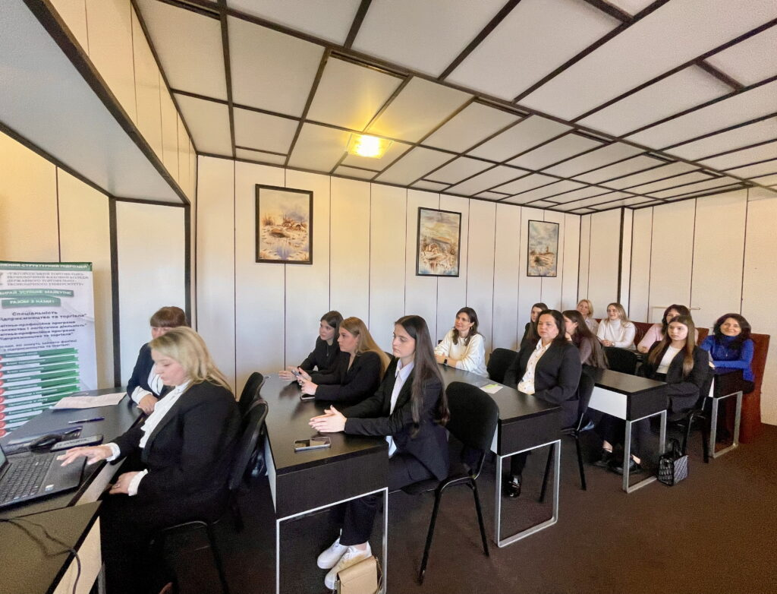
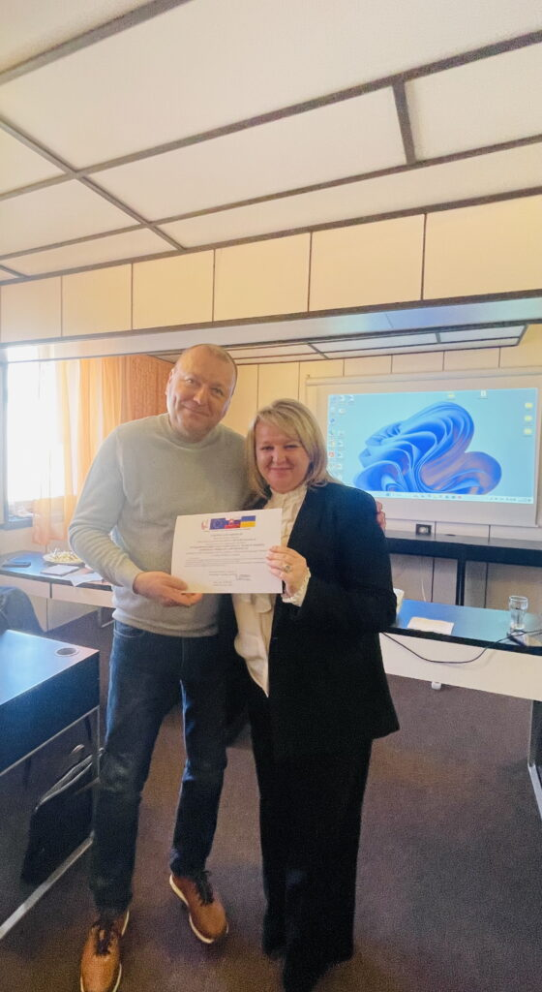
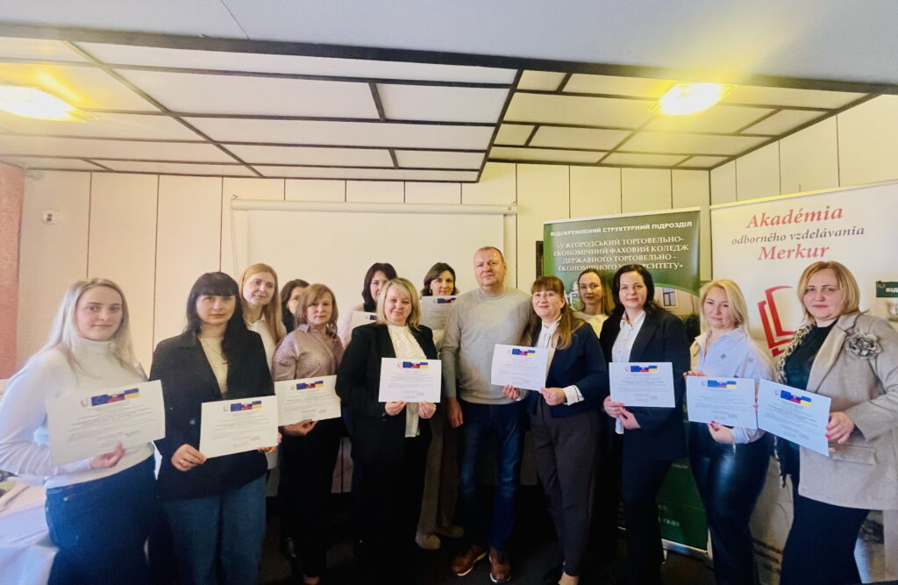
Участь у міжнародній науково-практичній конференції «Підприємництво та міжнародна торгівля в сучасних умовах: проблеми та перспективи»
Завідувачка відділення підприємництва та торгівлі, викладачка циклової комісії Ганна ДЕНЧИЛЯ-САКАЛЬ з виступом на міжнародній науково-практичній конференції, яка відбулася на базі Академії професійної освіти «Меркур» у Словаччині.

Slide 16
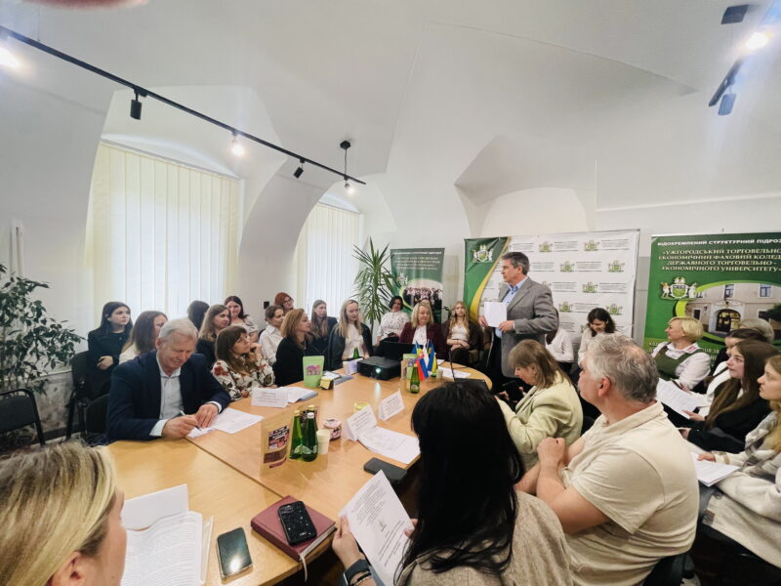
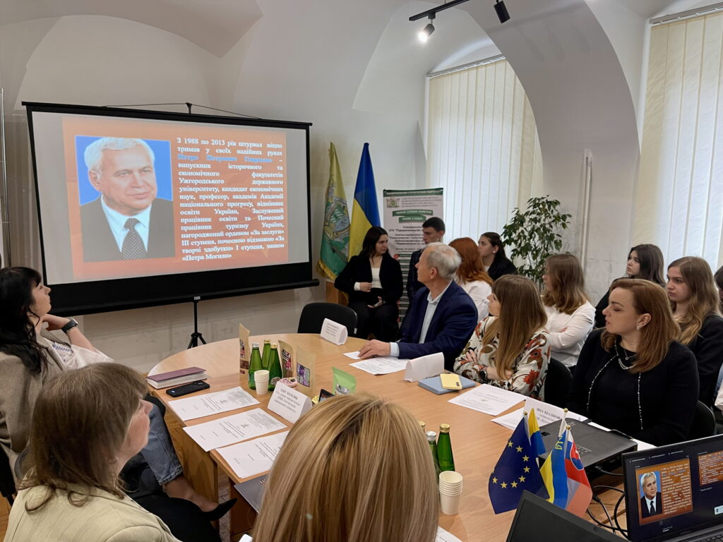
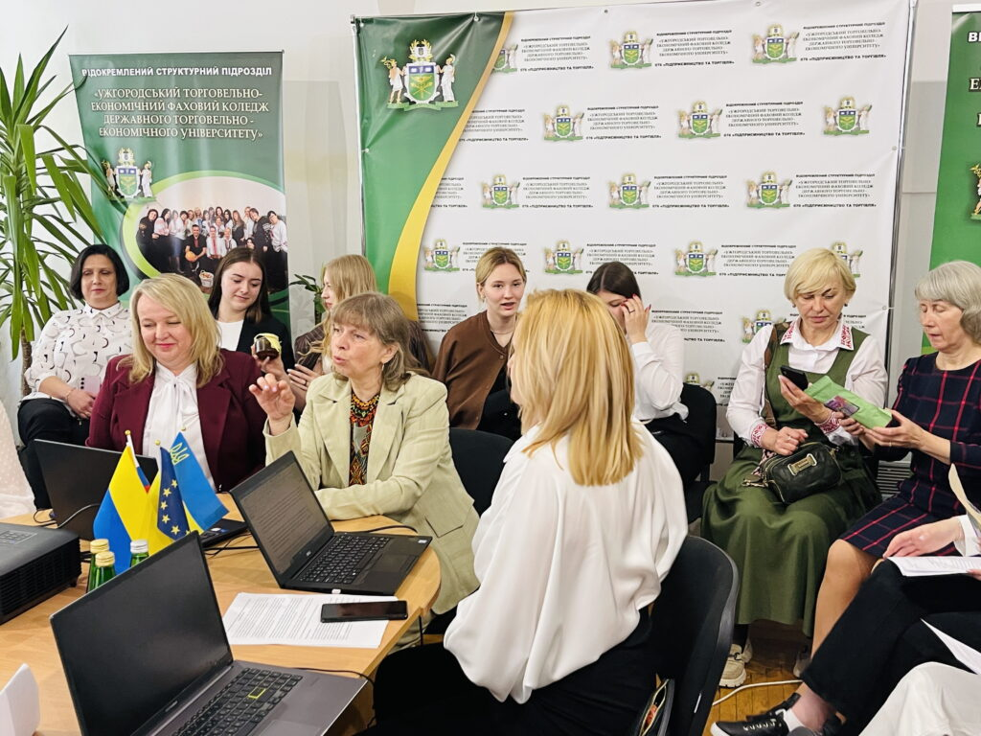
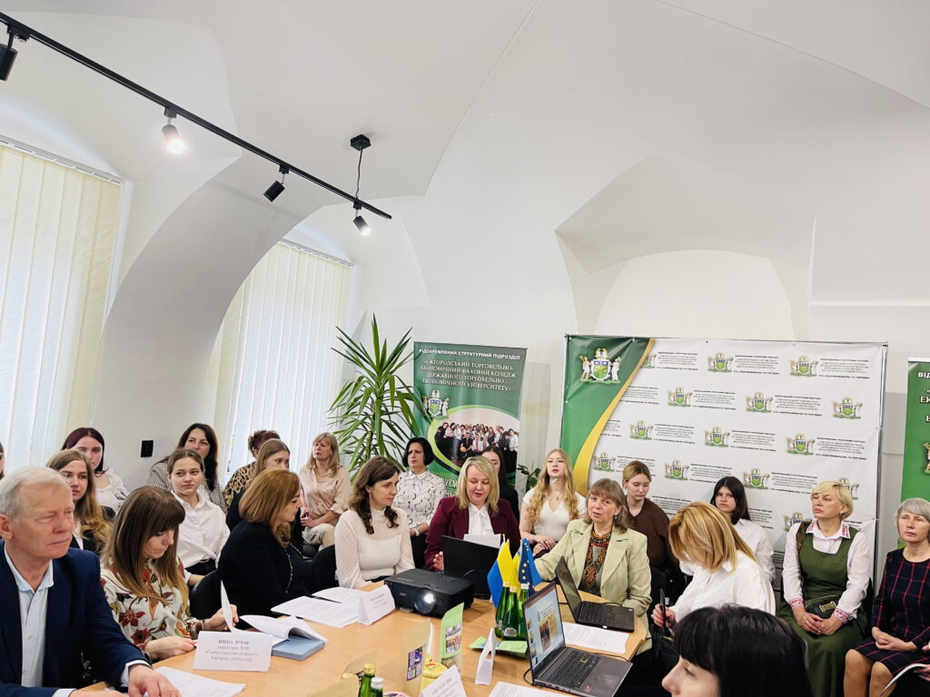
Міжнародна науково-практична конференція «Бізнес, інновації, менеджмент: проблеми та перспективи»
29 травня 2025 року на базі ВСП «УТЕФК ДТЕУ» відбулася міжнародна науково-практична конференція з нагоди 110-ї річниці з дня заснування закладу освіти «БІЗНЕС, ІННОВАЦІЇ, МЕНЕДЖМЕНТ: ПРОБЛЕМИ ТА ПЕРСПЕКТИВИ», у роботі якої взяли участь понад 150 учасників з різних регіонів України, а також партнери зі Словаччини. Конференція об’єднала науковців, викладачів, студентів та стейкхолдерів для обговорення актуальних питань розвитку бізнесу, інноваційних процесів та ефективного менеджменту в умовах сучасних викликів, викликала значний інтерес в учасників заходу.

Slide 17
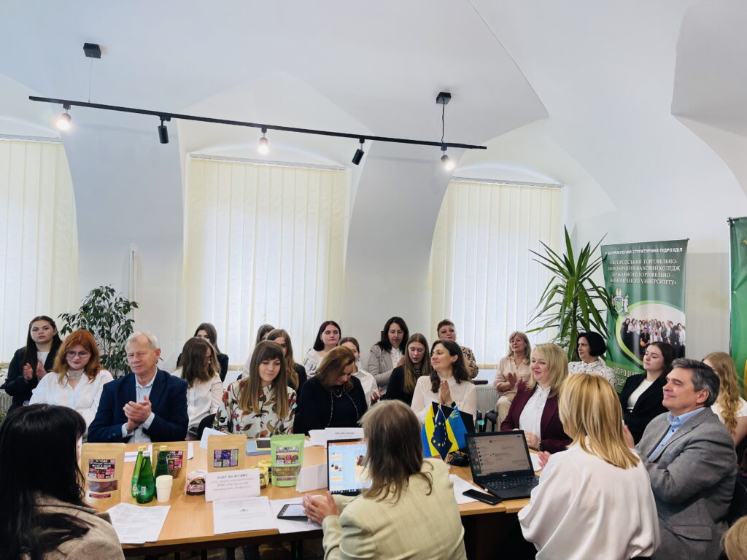
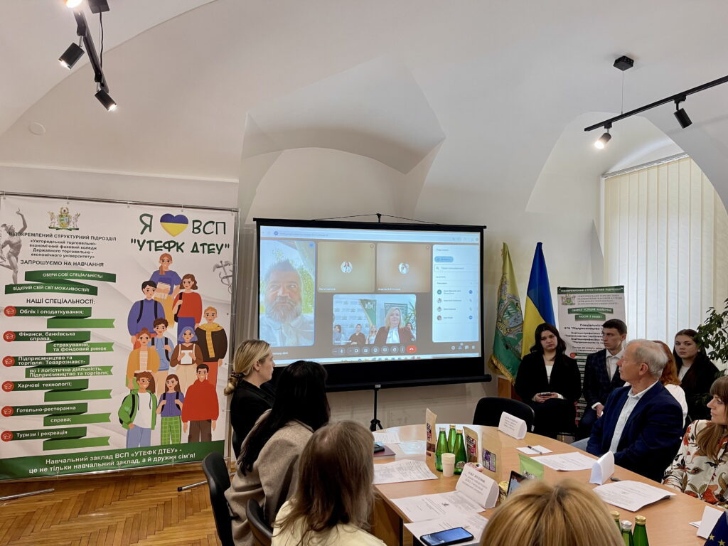
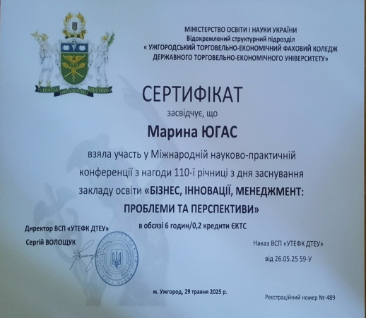
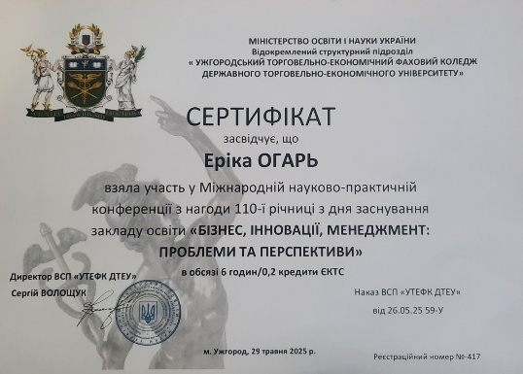
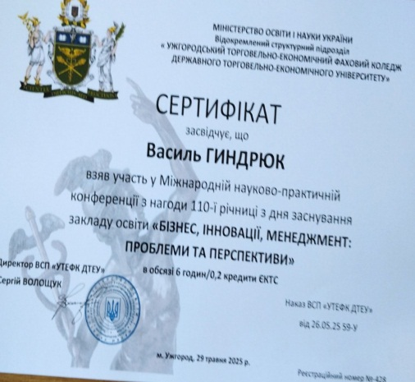
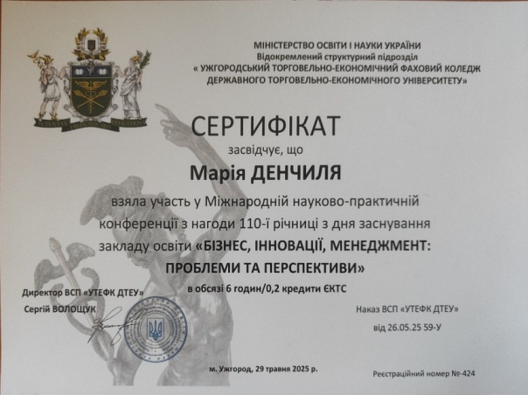
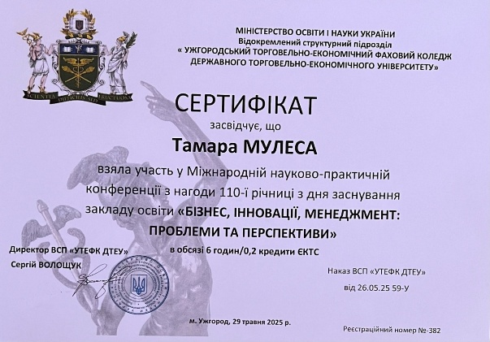
Сертифікати викладачам комісії за активну участь у роботі конференції

Slide 18
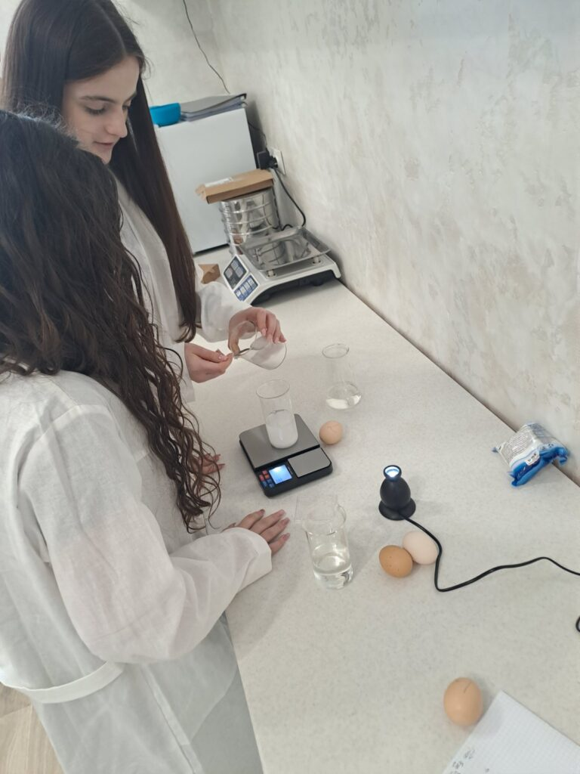
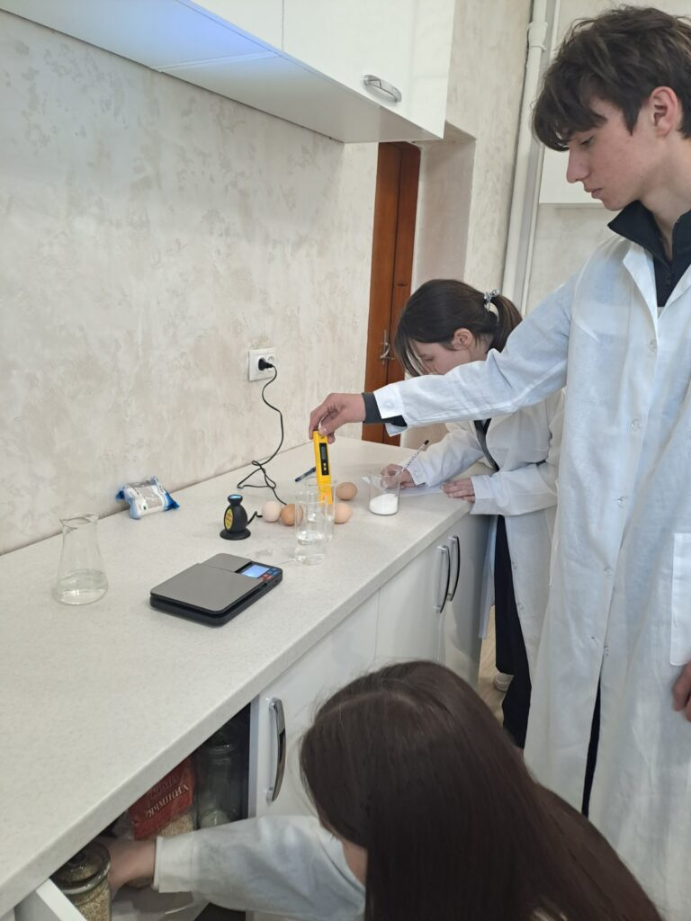
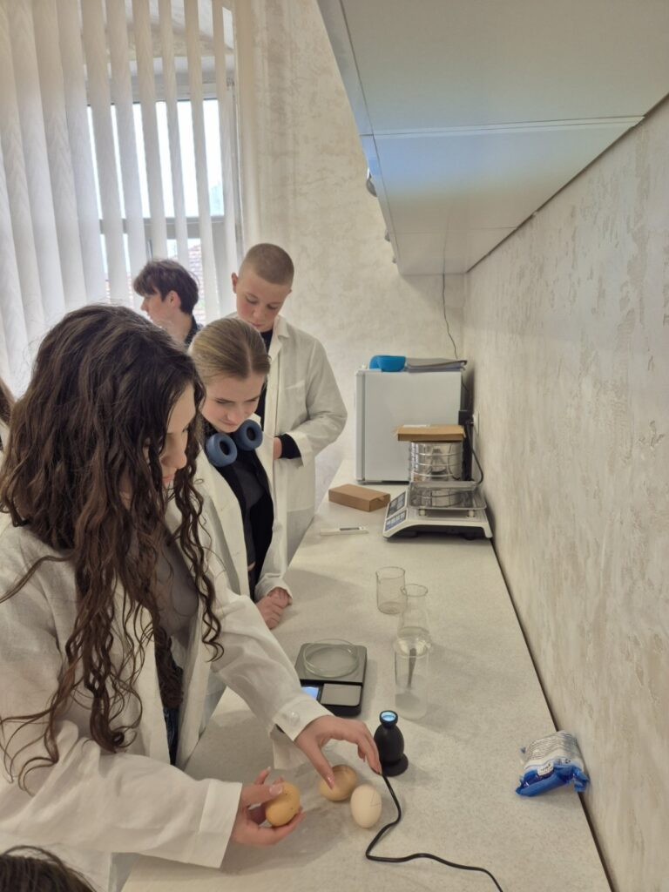

Сучасне заняття студентського гуртка «Споживач»:від теорії до практики
Здобувачі освіти спеціальності «Підприємництво та торгівля» під керівництвом керівника гуртка – кандидата біологічних наук Ганни ДЕНЧИЛІ-САКАЛЬ із захопленням поринули у дослідження якості одного з найпоширеніших харчових продуктів — курячих яєць. Практично-наукова спрямованість гурткової роботи не лише підвищує рівень професійної підготовки студентів, а й сприяє розвитку аналітичного мислення та набуттю навичок, необхідних у сфері контролю якості харчової продукції.

Slide 19


Предметний тиждень природничо-математичних дисциплін
У рамках предметного тижня природничо-математичних наук у коледжі було проведено ряд цікавих та змістовних заходів з дисциплін природничо-математичного циклу, які стали ефективним засобом підвищення пізнавального інтересу здобувачів освіти до вивчення цих наук, засобом стимулювання творчої активності студентів та розкриття їхніх талантів, навчання організованої колективної діяльності, способом поглиблення знань студентів у різних сферах природничо-математичних наук, проявом креативності викладачів та студентів.

Slide 20



Інтелектуальна математична гра “Хто зверху?”

Slide 21



У ході проведення математичної гри, організованої викладачами Тамарою Мулесою та Марією Денчилею, студенти змогли побачити не тільки чітку й строгу сторону математики, а й магічну та красиву, яка дозволяє повеселитись й отримати задоволення від своїх знань.

Slide 22



Інформаційна година цікавих повідомлень
«Фізико-біологічні аспекти сучасної енергетики»

Slide 23



Під час проведення заходу, організованого викладачами біології й екології та фізики і астрономії Любов КАСАРДОЮ та Мирославою КУНДРЕЮ, здобувачі освіти ознайомилися з сучасними традиційними та альтернативними джерелами енергетики, їх перевагами та недоліками, усвідомили їх важливість та значимість для задоволення потреб людства, збереження природних ресурсів планети.
Студенти отримали гарний настрій та позитивні емоції від персонального «Енергетичного послання Всесвіту» у вигляді листочка з побажанням та льодяником, представлених відео-мемів, жартівливого енергетичного гороскопу для усіх знаків зодіаку, створених студентами І курсу спеціальності «Харчові технології», що вдало поєднували фізико-біологічний гумор з тематикою енергетики.

Slide 24


Пізнавально-розважальна подорож у країну «Хімія»
Цікавий та жвавий інтерес викликала у здобувачів освіти пізнавально-розважальна подорож у чарівну дивовижну країну «Хімія», під час якої студенти зі своїми екскурсоводами Маріанною Дяченко та Вікторією Грицищук із захопленням знайомилися з «мешканцями країни Хімії», брали участь у проведенні конкурсів «Цікаві літери», «SMS-повідомлення», «Вибери партнера», «Дивовижний препарат», зосереджували увагу на екологічних компонентах хімічної освіти.

Slide 25

Щирі здивування та яскраві враження отримали присутні від захоплюючих дослідів: «Зміна кольору квітів», «Хімічна веселка», «Фараонові змії», «Проявка фотографій», які майстерно демонстрували дослідниці хімії Вікторія Хархаліс та Валерія Граб, що по-справжньому заворожувало, спонукало студентів поринути у загадковий, таємничий і дивовижний світ хімічних перетворень.

Slide 26



Заступник директора коледжу з навчальної роботи Оксана РАТІ висловлює подяку здобувачам освіти та викладачам хімії Ганні ЧЕРНОБУК, Еріці ОГАРЬ, Марині ЮГАС за проведення цікавого та змістовного заходу

Slide 27




Пізнавальне виїзне заняття з біології та екології
У рамках тижня циклової комісії природничо-математичних дисциплін під керівництвом викладача біології та екології Ганни ДЕНЧИЛІ-САКАЛЬ для студентів І курсу спеціальності «Підприємництво та торгівля» було проведено виїзне заняття на базі Ботанічного саду та Зоологічного музею Ужгородського національного університету.
Ботанічний сад УжНУ вразив студентів різноманіттям тропічних та субтропічних рослин: від дерев, чагарників і квіткових культур до екзотичних екземплярів із різних кліматичних зон світу.

Slide 28



Огляд експозиції Зоологічного музею дав змогу студентам ознайомитися з представниками світової фауни та розширити уявлення про біорізноманіття планети. Такі заняття сприяють поглибленню знань з біології і екології, формуванню екологічного мислення та підвищують зацікавленість студентів до вивчення природничих наук.

Slide 29




Навчально-пізнавальна екскурсія до Навчально-наукового інституту хімії та екології Ужгородського національного університету
Екскурсію для здобувачів освіти І курсу спеціальності «Підприємництво та торгівля» проводить Михайло Юрійович Онисько, доктор хімічних наук, професор, завідувач кафедрою органічної хімії ННІХЕ. Студенти ознайомилися з історією та структурою хімічного факультету; з цікавістю та захопленням оглянули сучасно обладнані наукові лабораторії кафедри органічної хімії, отримали змогу відчути себе справжніми хіміками - експериментаторами.

Slide 30


Під керівництвом магістрів хімії факультету та викладача хімії Ганни ЧЕРНОБУК студенти коледжу із задоволенням долучалися до найпростіших дослідів та виконання класичних експериментальних процедур: організації й постановки органічного синтезу, під час якого вони вчилися важити, відбирати піпеткою точні аліквоти, виділяти й очищувати органічний продукт синтезу шляхом фільтрування, перекристалізації, екстрагування; освоювали ази хроматографічного методу контролю чистоти органічних речовин за допомогою сучасної технології тонкошарової хроматографії. Проведена екскурсія підвищила інтерес студентів до вивчення хімії, пізнання природничих наук, посприяла максимальному наближенню студентів до чарівного світу «живої» хімії.

Slide 31


Навчально-пізнавальна екскурсія на фізичний факультет Ужгородського національного університету
Здобувачі освіти І курсу спеціальності «Підприємництво та торгівля» разом з викладачем фізики і астрономії Мирославою КУНДРЕЮ відвідали з екскурсією фізичний факультет, де ознайомилися з профільними лабораторіями провідних кафедр факультету, науковою роботою та дослідженнями кафедри фізики напівпровідників, про яку розповів студентам професор кафедри Горват Андрій Андрійович.

Slide 32




На кафедрі квантової фізики учасники екскурсії мали нагоду поспілкуватися з професором Шафраньошем Іваном Івановичем, який розкрив сучасні напрямки досліджень у галузі квантових технологій. З лабораторіями та науковими дослідженнями кафедри оптики студентів ознайомив професор Гуранич Павло Павлович.
Цікава пізнавальна екскурсія, спрямована на ознайомлення студентів з практичними аспектами дослідницької діяльності, викликала у здобувачів освіти поглиблення інтересу та мотиваціїю до вивчення фізики і астрономії.

Slide 33




Навчально-пізнавальна екскурсія до Ботанічного саду УжНУ
Здобувачі освіти групи І ТОРБ разом з викладачем біології і екології Любов КАСАРДОЮ та академнаставником Ерікою ОГАРЬ відвідали Ботанічний сад УжНУ з навчальною метою поглиблення знань з теми «Неклітинні форми життя та одноклітинні і багатоклітинні організми». Екскурсія, проведена у природному середовищі, супроводжувалася фаховими коментарями викладача та наукового працівника саду, що дозволило студентам краще засвоїти навчальний матеріал, розвивати навички спостереження, аналізу та формувати науковий підхід до вивчення біологічних процесів.

Slide 34


Навчально-пізнавальна екскурсія до Закарпатського обласного центру з гідрометеорології
Цікаву та корисну навчально-пізнавальну екскурсію до Закарпатського обласного центру з гідрометеорології здійснили здобувачі освіти І курсу спеціальностей «Підприємництво та торгівля», «Фінанси, банківська справа, страхування та фондовий ринок» під керівництвом викладачів хімії Ганни ЧЕРНОБУК та Марини ЮГАС.

Slide 35

Проведена Русланом ОЗИМКО, начальником відділу метеорологічних прогнозів та гідрометзабезпечення Закарпатського обласного центру з гідрометеорології екскурсія розширила кругозір та збагатила уявлення здобувачів освіти про методи наукового пізнання природи: спостереження, дослідження, вимірювання, моделювання об’єктів і процесів; посприяла формуванню у здобувачів освіти наукового світогляду, природничо-наукової картини світу та природничо-наукової компетентності, хімічної культури, набуттю умінь практичного застосування природничо-наукових знань у повсякденному житті задля безпечної життєдіяльності, охорони здоров'я, захисту довкілля.

Slide 36



Військово-патріотичне виховання здобувачів освіти-
важлива складова національно-патріотичного виховання
Зустріч студентів коледжу з учасником бойових дій Олександром СОЛОМКОМ, який добровольцем вступив до лав ЗСУ з початком повномасштабного вторгнення.
Зустріч здобувачів освіти, організована викладачами Омеляном ІВАНОВЧИКОМ та Тетяною МАШУРОЮ з солдатами Національної гвардії України Вадимом ВАСИЛЬЧУКОМ та Олександром ГАЛУШКІНИМ, які безпосередньо брали участь у бойових діях на сході нашої держави.

Slide 37



Навчальне заняття з предмету «Захист України»
із запрошенням представників Збройних Сил України: Маріанною Борис – старшиною медичної служби, Вадимом Азаровим – начальником батальйону Денисом Дідковським – заступником командира батальйону з психологічної підтримки персоналу

Slide 38


“Герої серед нас: зустріч студентів із захисницею України”
Здобувачів освіти І ТОРБ «А» курсу спеціальності «Харчові технології» разом з академнаставником Ерікою ОГАРЬ мали унікальну можливість зустрітися з учасницею російсько-української війни – випускницею коледжу Анною Луценко, бойовою медикинею 3 окремої штурмової бригади ЗСУ.

Slide 39



Студенти коледжу почули справжні історії про героїзм та самопожертву, велич духу українських воїнів. Такі зустрічі надихають, формують сильну національно свідому молодь, готову до викликів сучасного світу.

Slide 40




Конкурс-змагання з військової підготовки серед студентів УТЕФК ДТЕУ та Ужгородського музичного фахового коледжу імені Д.Задора, приурочені Дню захисників та захисниць України
Здобувачі освіти других курсів УТЕФК ДТЕУ та УМФК імені Д.Задора вміло та спритно демострують свої практичні вміння та навички з військової підготовки у ході змагання з розбирання та складання автомата і зі спорядження магазина, організованого викладачами предмету «Захист України» Омеляном ІВАНОВЧИКОМ та Тетяною МАШУРОЮ.

Slide 41




Долучаємося до благодійних справ заради
Перемоги України
Участь викладачів та студентів коледжу у масштабному благодійному Uzhhorod Half Marathon 2025 на підтримку 15-го окремого гірсько-штурмового батальйону 128-ї окремої гірськопіхотної бригади. Під час своєї волонтерської роботи студенти не просто продемонстрували свої професійні практичні вміння і навички, але і перейнялися відчуттям причетності до важливості справи, яку вони виконали.

Slide 42


Участь у волонтерській діяльності
Майстер-клас по розписі пряників для дітей та дорослих у рамках Благодійної ярмарки на підтримку вихованки центру освіти My school – Катерини Фрінт – проводить викладач Марія ДЕНЧИЛЯ.

Slide 43



Психологічна та емоційна підтримка здобувачів освіти
Практичне заняття з елементами тренінгу “Профілактика та подолання психо-емоційної напруги”
Практичне заняття з елементами психологічного тренінгу для здобувачів освіти у гуртожитку коледжу, проведене викладачем, практикуючим психологом Любов КАСАРДОЮ, викликало у студентів позитивні емоції та мотивацію до активного і здорового способу життя.

Slide 44



Навчально-пізнавальний захід з мінної безпеки за участі фахівців ДСНС України
Цікавий та повчальний захід з мінної безпеки провели для здобувачів освіти І ТОРБ «А» курсу фахівці ДСНС м.Ужгорода: начальник групи піротехнічних робіт аварійно-рятувального загону Сергій ШАЛАЄНКО, старший сапер Максим МЕЛЬНИЧУК та фельдшер Василь САВЧИН, який організували викладачі коледжу предмету “Захист України” Омелян ІВАНОВЧИК, Тетяна МАШУРА та академнаставник І ТОРБ “А” курсу Еріка ОГАРЬ.

Slide 45




Актуальна теми мінної безпеки в Україні викликала значний інтерес у студентів. Учасники заходу не лише розширили свої знання про основні правила безпеки у сучасних умовах, а й усвідомили алгоритм дій, який необхідно застосовувати при виявленні невідомих предметів.
Захід виявився надзвичайно корисним та інформативним, адже отримані знання можуть врятувати життя людини.

Slide 46



Відзначення Всесвітнього дня охорони праці у ВСП «УТЕФК ДТЕУ»
Виховний захід на тему: «Охорона праці в умовах воєнного стану. Роль ШІ та цифровізації на роботі», організований для здобувачів освіти викладачем Ганною ДЕНЧИЛЕЮ-САКАЛЬ та інженером з охорони праці Федором ДАНКАНИЧЕМ привернув увагу студентів до питань безпеки праці, профілактики виробничого травматизму та збереження життя й здоров’я працівників.

Slide 47



У рамках заходу здобувачі освіти презентували свої творчі роботи у конкурсі малюнків «Охорона праці очима студентів», у яких висвітлили власне бачення безпечного робочого середовища; брали активну участь у проведенні вікторини «Безпечна праця», що дозволило у формі інтерактивної гри закріпити знання з питань охорони праці та підвищити інтерес до теми безпечного робочого середовища.
За активну участь, креативність студенти були нагороджені грамотами, які вручила заступниця директора з навчальної роботи Оксана РАТІ.

Slide 48


Профорієнтаційні зустрічі викладачів коледжу
з учнями шкіл міста Ужгорода
Викладачі комісії Любов КАСАРДА, Ганна ЧЕРНОБУК проводять профорієнтаційні бесіди з випускниками шкіл м. Ужгорода: школярами Ужгородського мистецького ліцею «Перспектива», Ужгородських ліцеїв №4, №9, ліцеїв ім. Дойко Габора, «Інтелект» та ліцею «Невицький замок»; надають інформацію цьогорічним потенційним абітурієнтам про умови вступу до ВСП «УТЕФК ДТЕУ» у 2025 році, розповідають про особливості навчання у закладі освіти, про цікаве студентське життя, про відпочинок та дозвілля студентів.

Slide 49



Профорієнтаційна робота викладачів у закладах освіти Великоберезнянської та Перечинської територіальних громад
Профорієнтаційні бесіди з учнями шкіл проводять Василь ГИНДРЮК, завідувач відділення харчових технологій та Федір ДАНКАНИЧ, провідний інженер з охорони праці, викладач. Такі зустрічі допомагають випускникам визначитися зі своїми інтересами, здібностями та нахилами; дають змогу побачити переваги навчання у закладах фахової передвищої освіти, зробити усвідомлений вибір професії, яка відповідає їхнім особистим потребам та можливостям, підготуватися до успішної кар’єри.

Slide 50




Виховна робота- невід'ємна складова освітнього процесу
Профілактичний освітній захід «Міфи про наркотики»
Зустріч здобувачів освіти спеціальностей «Харчові технології» та «Фінанси, банківська справа, страхування та фондовий ринок» з представниками Західної Інституції Терапії Залежностей «READA» Василем СМОЛАНКОЮ, Євгенієм ЗИКОВИМ, Олегом КОНДРАТЬЄВИМ, організована викладачами хімії Ганною ЧЕРНОБУК та Ерікою ОГАРЬ .

Slide 51




Пізнавальний, веселий та захоплюючий захід «День числа Пі»

Slide 52



Slide 53



День числа Пі – чудова можливість відзначити красу та важливість математики, збагатити свої знання про одне з найзагадковіших чисел у природі. Учасники дізналися багато нового та цікавого про число Пі, брали участь у вікторинах, конкурсах і змаганні на запам’ятовування цифр числа Пі; проявили свою кмітливість, творчість і любов до математики.

Slide 54



Майбутні ресторатори на екскурсії в Chili Pizza
Здобувачі освіти І курсу ТОРБ “А” разом з академнаставником Ерікою ОГАРЬ на ознайомчій екскурсії в одному з ресторанів мережі Chili Pizza. Майбутні фахівці у сфері ресторанного бізнесу отримали унікальну можливість на власні очі побачити роботу закладу, ознайомитися з його меню та фірмовими стравами, проаналізувати особливості форм і методів обслуговування гостей, що є важливою складовою у підготовці висококласних спеціалістів ресторанного господарства.

Slide 55



Участь студентів у літературно-мовному квесті до
Дня української писемності та мови
Проведений захід у значній мірі посприяв формуванню духовно багатої мовної особистості, усвідомленню того, що наша рідна українська мова – одна з наймилозвучніших і найкрасивіших мов світу, найвища форма патріотизму, фактор єдності і національної безпеки України, що особливо актуально і надважливо в умовах воєнного стану.
Студенти ІІІ курсу спеціальності «Підприємництво, торгівля та біржова діяльність» разом з академнаставником Ганною ЧЕРНОБУК активно долучилися до проведення свята з нагоди відзначення Дня української писемності та мови, яке відбулося на базі Ужгородської міської публічної бібліотеки.

Slide 56




Alumni. Live: Онлайн-зустріч студентів I ТОРБ “А” курсу спеціальності “Харчові технології” з випускником коледжу Антоном Шишко
“Наші випускники — наша гордість!” — під таким гаслом відбулася онлайн-зустріч студентів І ТОРБ “А” курсу, організована акалемнаставником групи Ерікою ОГАРЬ, з випускником Ужгородського торговельно-економічного коледжу 2008 року Антоном Шишко — кухарем ресторану, який відзначений зіркою Мішлена 5-зіркового London Hilton on Park Lane!
Антон здійснив цікаву онлайн-екскурсію кухнею ресторану, ознайомив здобувачів освіти з специфікою приготування сезонних британських страв, оформленням та їх подачею, надав фахові рекомендації щодо специфіки обраної студентами спеціальності, поділився життєвим досвідом свого кар'єрного зростання.

Slide 57



Круглий стіл на тему: «Сортуймо сміття правильно»
Здобувачі освіти І курсу спеціальності «Облік та оподаткування» разом з організатором зустрічі Любов КАСАРДОЮ та викладачами коледжу в теплій, дружній атмосфері ведуть жваву дискусію з керівником відділу переробки вторинної сировини ТОВ «АВЕ Ужгород» Василем ЯЦЬКІВОМ, вносять власні пропозиції щодо покращення екологічного стану м.Ужгорода.

Slide 58

Інтегрований виховний захід «НЕБЕЗПЕЧНИЙ АТОМ»
Викладачі хімії та історії Еріка ОГАРЬ та Вікторія ПАВЛИК проводять для студентів І курсу ТОРБ групи спільний виховний захід «Небезпечний атом», у ході якого студентам розкривають сутність радіаційних катастроф - скинення бомб на Хіросіму та Нагасакі у 1945 р., аварію на Чорнобильській АЕС у 1986 р. та особливості ядерних хімічних реакцій; приділяють увагу методам індивідуального захисту від радіації.

Slide 59


Інформаційна година пам’яті: «Чорнобиль: від аварії до сьогодення»
Змістовні презентаційні матеріали студентів, перегляд відеофрагментів «Чорнобиль. Як сталася аварія на ЧАЕС», відвідування віртуального музею «Чорнобиль», який заснував колишній ліквідатор аварії на ЧАЕС Гладуш І.Д. у м. Київ., відкрили для здобувачів освіти І курсу нові факти цієї трагедії та нові уроки на майбутнє, не залишили жодного байдужого серед присутніх. Низький уклін та глибока вдячність героям-ліквідаторам за їхній героїзм!

Slide 60


Співпраця студентів, батьків та академнаставника
Студенти I ТОРБ “А” групи разом з академнаставником Ерікою ОГАРЬ та батьками групи провели цікавий захід — спільне знайомство з відвідуванням кінотеатру MULTIPLEX. Обмін враженнями, спільний відпочинок та створення спільної позитивної атмосфери – вагомий ключ до успішного виховання здобувачів освіти.

Slide 61

Професійний розвиток педагога – запорука підвищення якості освіти
Результати підвищення фахової кваліфікації та професійної підготовки викладачів за темою «Студентоцентроване навчання на засадах освіти дорослих у закладі фахової передвищої освіти»

Slide 62









Результативність удосконалення професійної кваліфікації шляхом самоосвітньої діяльності

Slide 63


Незабутні та захоплюючі враження від подорожі країнами Європи

Slide 64




Slide 65


